Slide 1
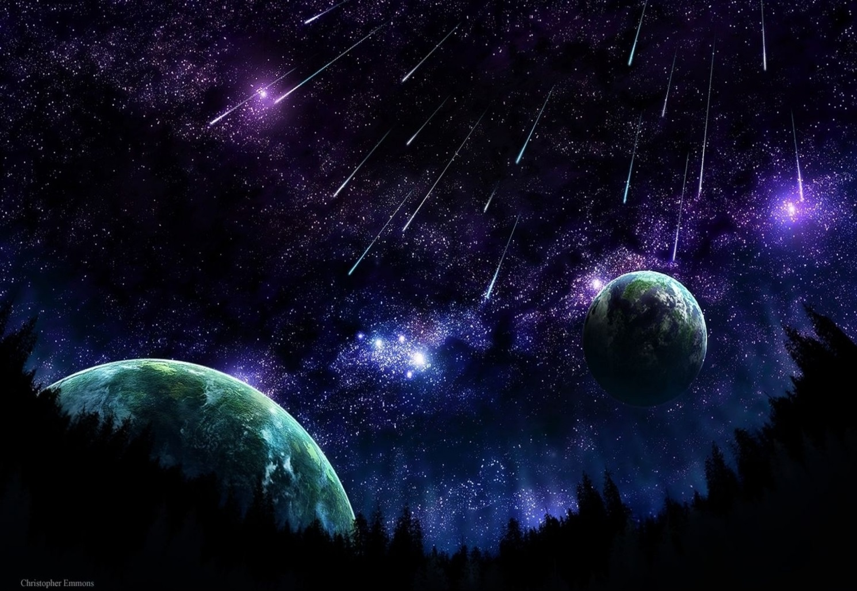
Проект «Космос»
Составитель:
Пугачёва Ирина Валерьевна
Воспитатель I квалификационной
категории

Slide 2
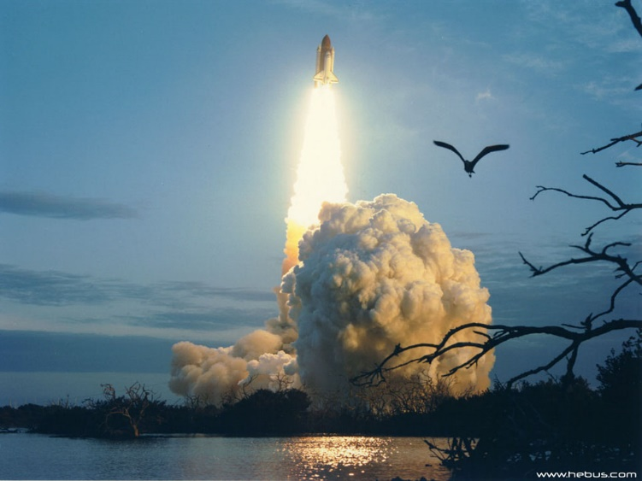
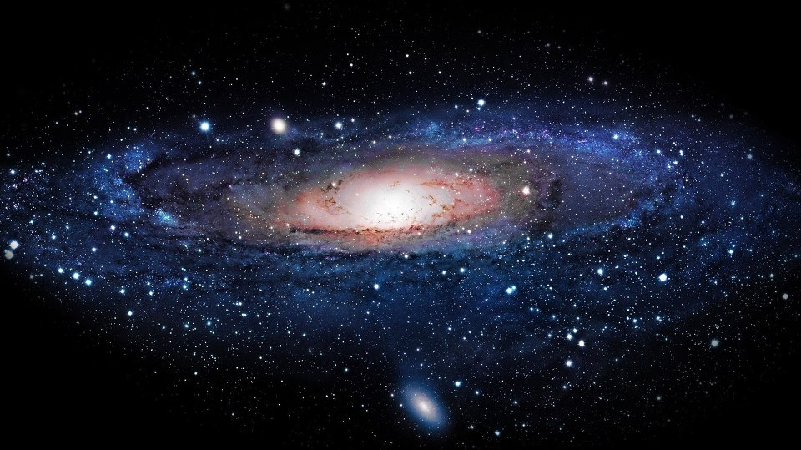
Этот исследовательский проект посвящается к празднику 12 апреля «День Космонавтики»

Slide 3
Актуальность
В дошкольном возрасте формируется личность человека, его мировоззрение, которое определяет отношение человека к внешнему миру и к самому себе. Здесь немаловажное значение имеет астрономическая грамотность. Это способствует расширению кругозора, дает возможность в будущем ощутить связь со Вселенной и ответственность за сохранение уникальной природы нашей планеты.
С древних времён людей манило всё недоступное и загадочное. Без сомнения, самым недостижимым из всего того, что их окружало, был космос. Дети, подобно древним людям, находятся в слиянии с природой, а потому всё что их окружает, кажется им таким родным и интересным С раннего возраста их интересуют загадки Вселенной, Солнце, Луна, звёзды.

Slide 4
Тип проекта: исследовательский
Участники проекта: дети старшей группы, педагоги, специалисты, родители
Время проведения - три недели (март - апрель)
Цель проекта: познакомить детей с космосом, расширить и закрепить представления детей об окружающем мире.
Задачи:
- Вызвать у детей желание узнать много нового и интересного про Космос?
- Познакомить детей с Солнечной системой.
- Развивать инициативность, активность, самостоятельность – умение планировать и организовывать собственную деятельность, умение сотрудничать, понимать и ценить совместные действия.
- Воспитывать желание принимать участие в проекте.

Slide 5
Результаты детской продуктивной деятельности, планирующие в ходе реализации проекта:
- выставка рисунков мелками «Этот необъятный космос»;
- выставка рисунков красками «Земля и инопланетяне»;
- робототехника «Космодром»;
-оформление стенда «Строение солнечной системы». - занятие-праздник «Космические просторы»
Ожидаемые результаты
Сформированность у дошкольников первичных представлений о Вселенной, Солнечной системе, планетах, звёздах;
Развитие способности у детей старшего дошкольного возраста к поисковой деятельности;
Развитие у детей инициативы, сообразительности, пытливости, самостоятельности;
Развитие интереса к проведению экспериментов и желания принимать участие в них.

Slide 6
Этапы реализации:
1 этап – организационный:
Сбор информации и подготовка литературы по теме проекта, создание развивающей среды в группе, планирование, привлечение родителей к предстоящей творческой работе.
2 этап – познавательный, исследовательский:
Проведение тематических занятий, бесед, экспериментов.
3 этап – практический:
Изготовление поделок, рисование, лепка.
4 этап –итоговый:
Обобщение опыта, проведение праздника «Космические просторы»

Slide 7
Мероприятия по реализации проекта «Космос»
Познавательное развитие: Беседа «Первые попытки покорения космоса», «Из истории возникновения ракеты», занятие «Солнечная система», «Что мы знаем о космосе?», просмотр видеофильмов и видеороликов на DVD, рассматривание книг о космосе, изучение стенда «Наша солнечная система».
Речевое развитие: чтение стихов о космосе, разгадывание загадок, мини викторина, Н.А.Андреев «Как человек научился летать»; Г.Т. Черненко «Как человек полетел в космос?», А.Леонов «Выхожу в космос», игра-викторина «Угадайка».
Социально-коммукативное: дидактическая игра «Складушки», «Составь ракету», игра «Летит», игра «Неизведанная планета», игровое упражнение «Перегрузка и невесомость», опыты: «Солнечная система», «Метеориты и метеоритные кратеры»
Художественно – эстетическое развитие: Занятия по рисованию мелками: «Этот необъятный космос», занятие по рисованию красками «Земля и инопланетяне», аппликации «Солнечная система», лепка «Ракета» и конструирование (Лего) «Космодром». слушание песен о космосе группы «Непоседы», А.Пахмутовой «Знаете, каким он парнем был...», разучивание песни «Наш звездолёт».
Физическое развитие: физкультминутки, эстафеты на космическую тематику, физкультурно-познавательное занятие «Если хочешь быть здоров!».
Работа с родителями: ознакомление родителей с историей развития космонавтики в России в рубрике «Это интересно!»; создание совместно с детьми поделок, аппликаций, рисунков на выставку «Космические фантазии», подборка необходимой детской литературы, иллюстраций, открыток, изготовление папки-раскладушки, стенгазеты на заданную тематику.

Slide 8
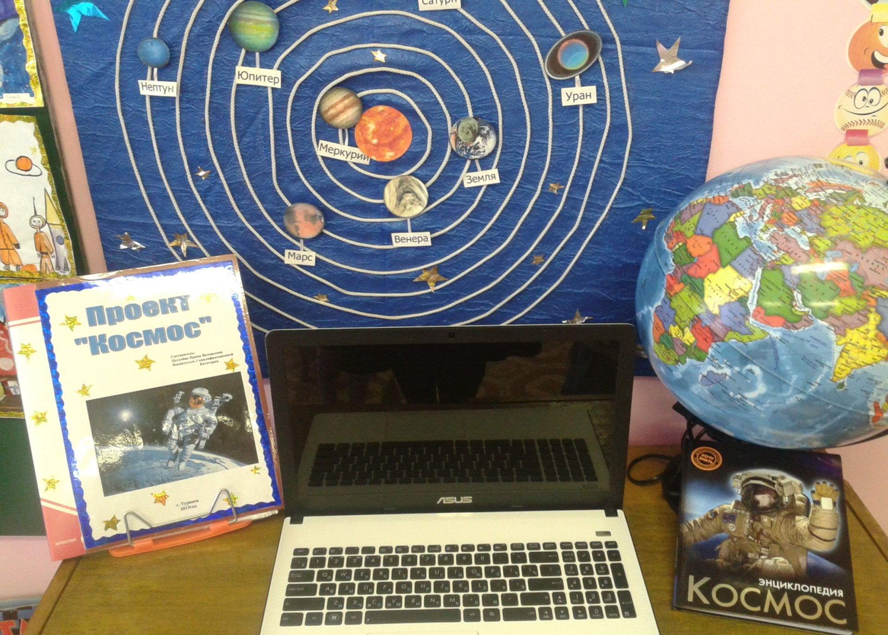
Центр «Познание». Знакомство с проектом «Космос».

Slide 9
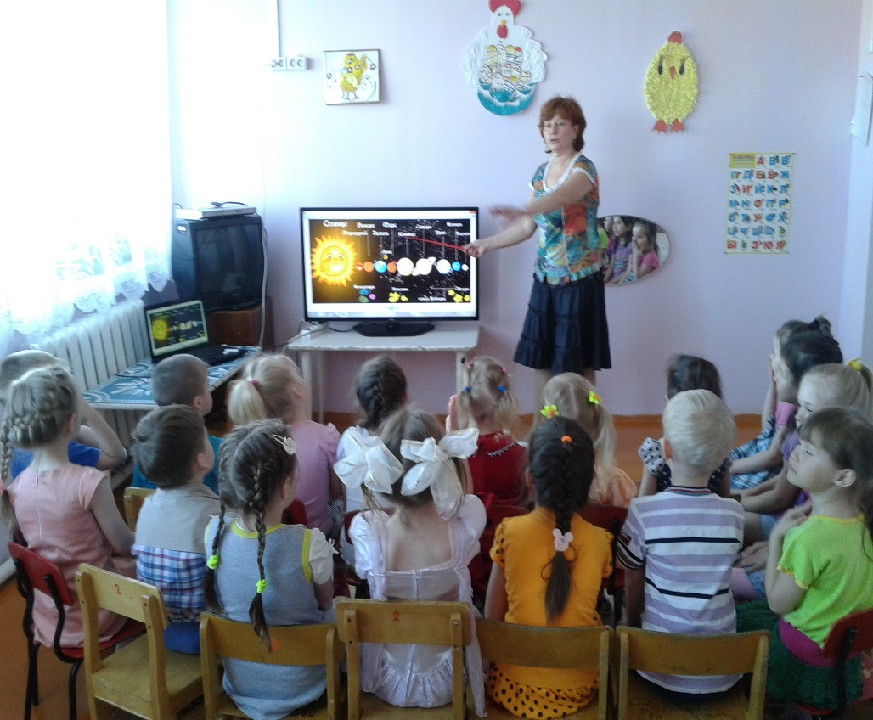
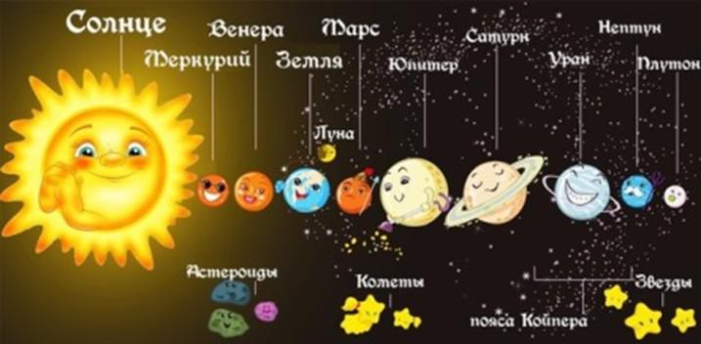
Знакомство детей с солнечной системой

Slide 10
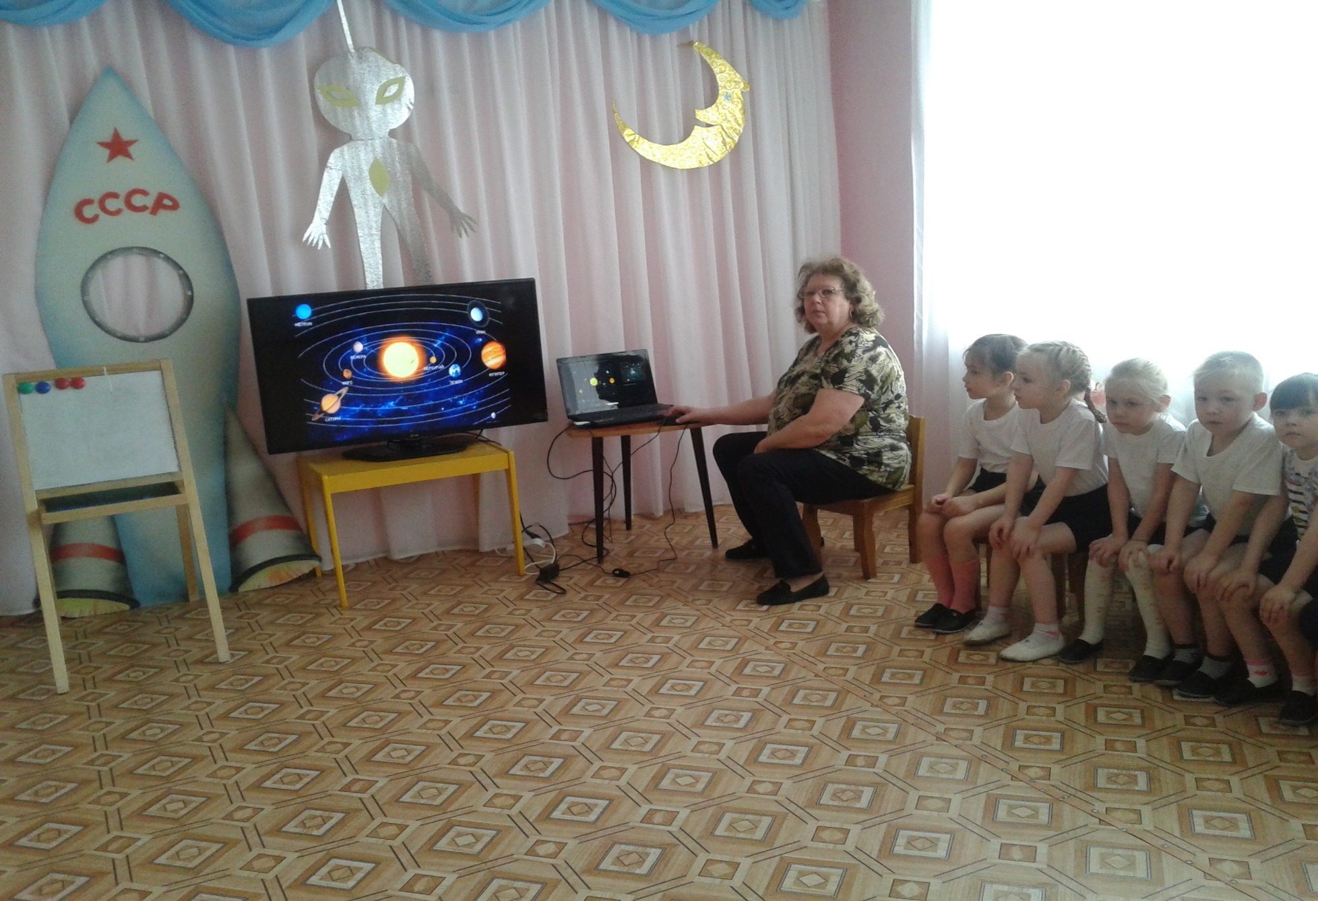
Просмотр видеоролика о строении солнечной системы

Slide 11
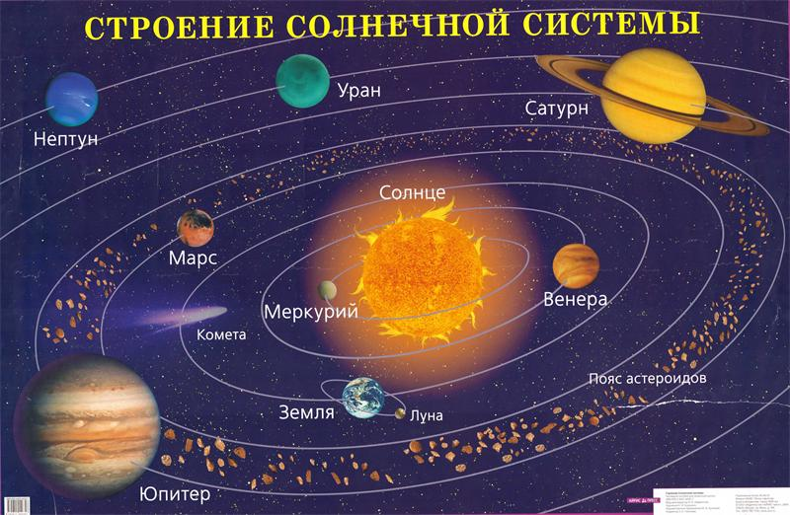

Slide 12
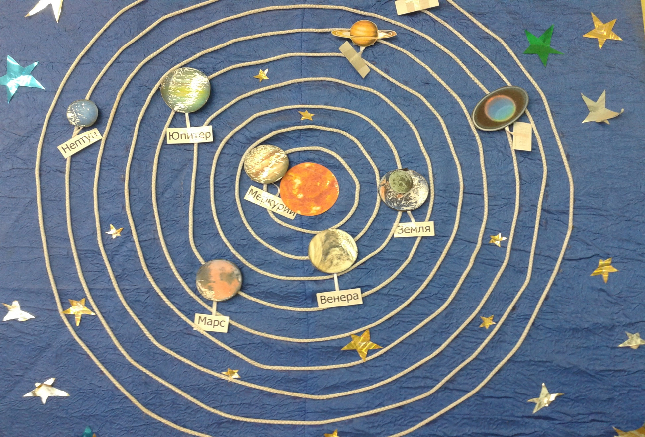
Оформление стенда «Строение солнечной системы»

Slide 13
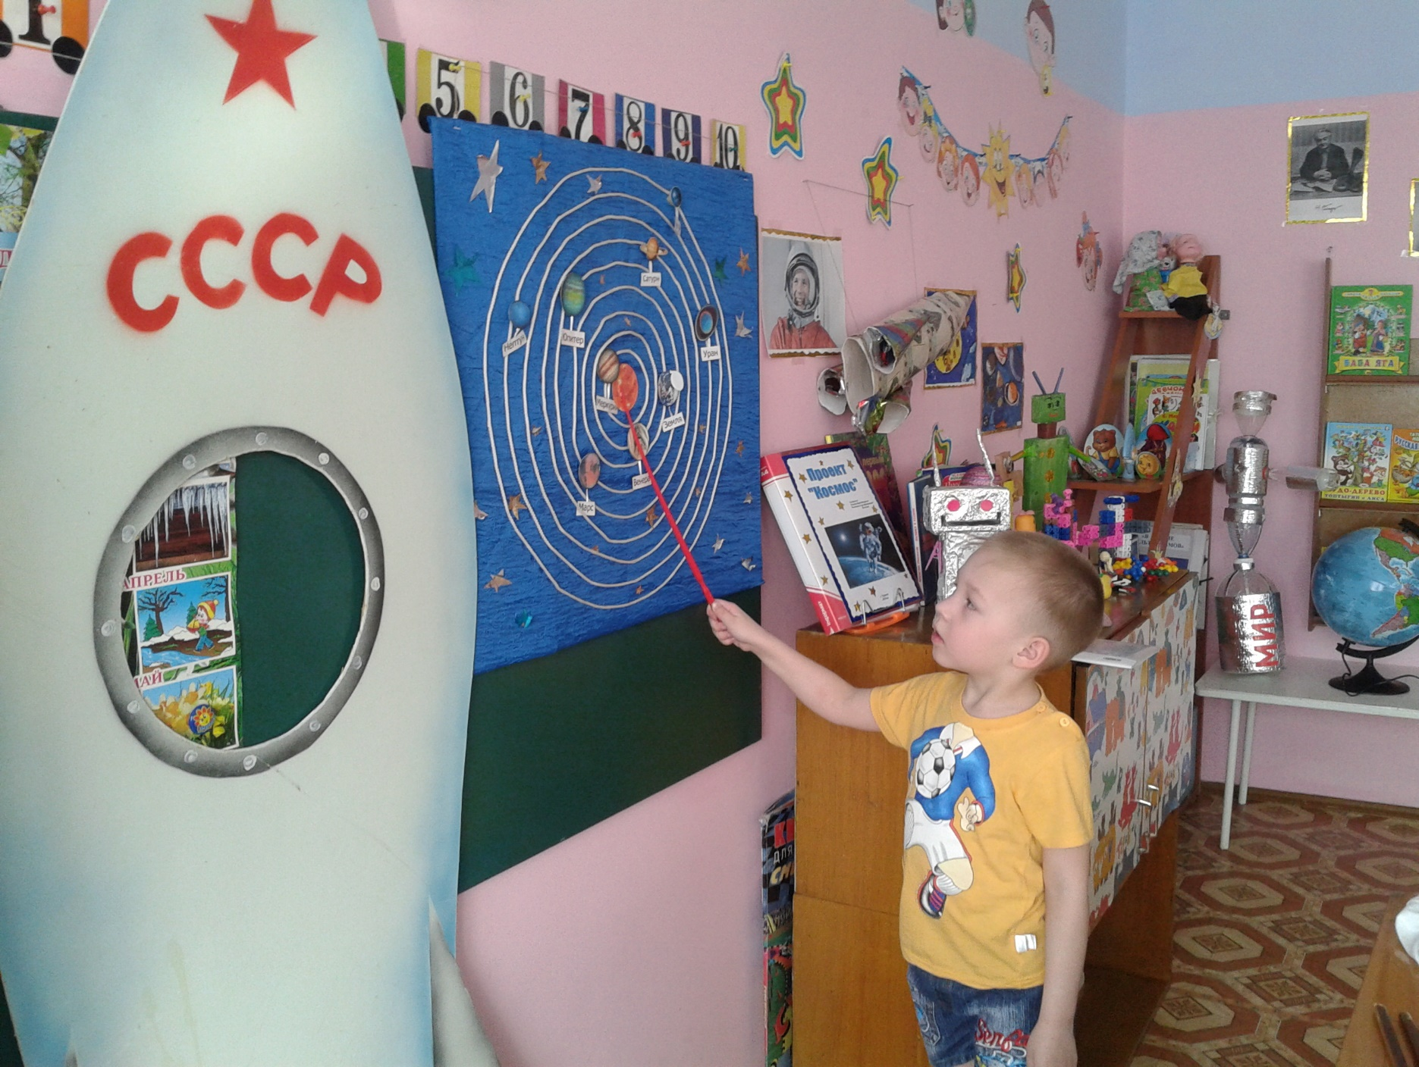
Солнце, планета или звезда?Какая по счету от солнца наша планета?

Slide 14
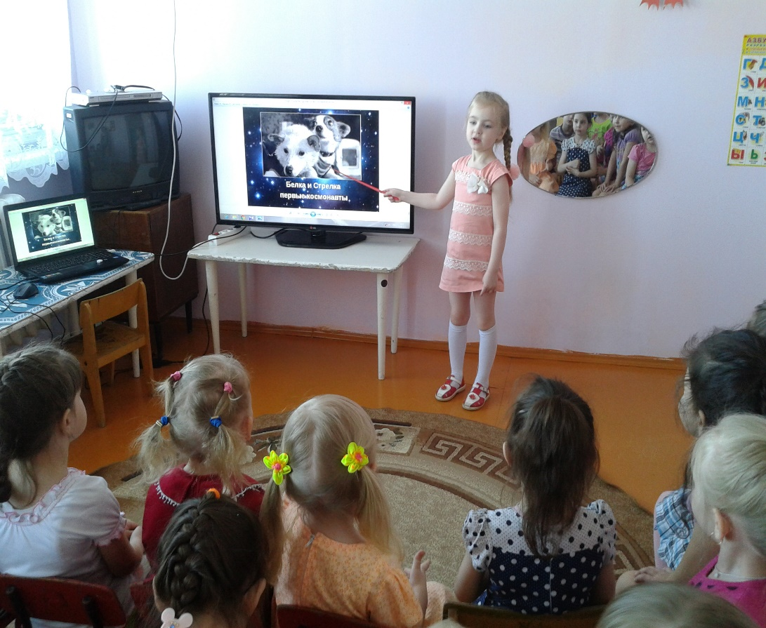
Знакомство детей с первыми космонавтами

Slide 15
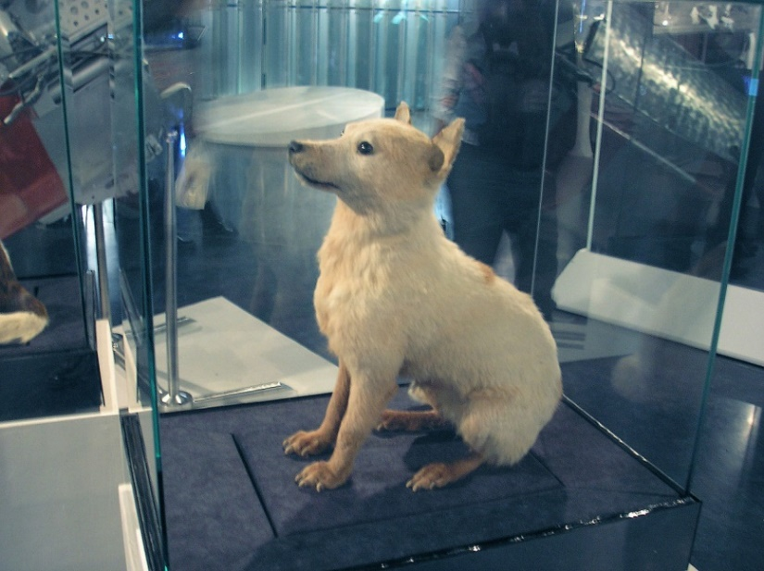
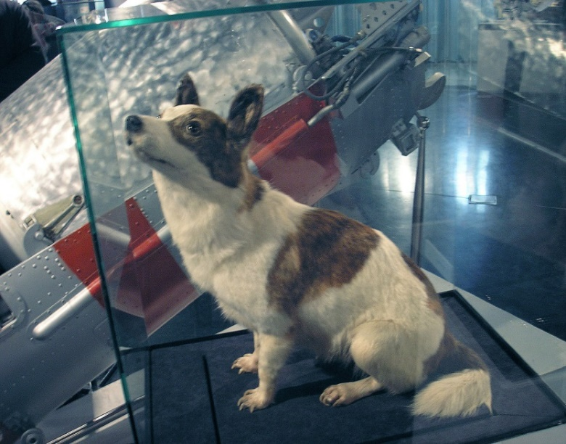
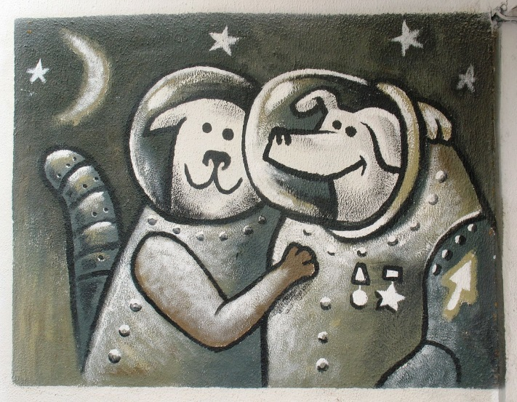
Музей Космонавтики
Белка
Стрелка
Белка и Стрелка (граффити). Одно из зданий на набережной Харькова

Slide 16
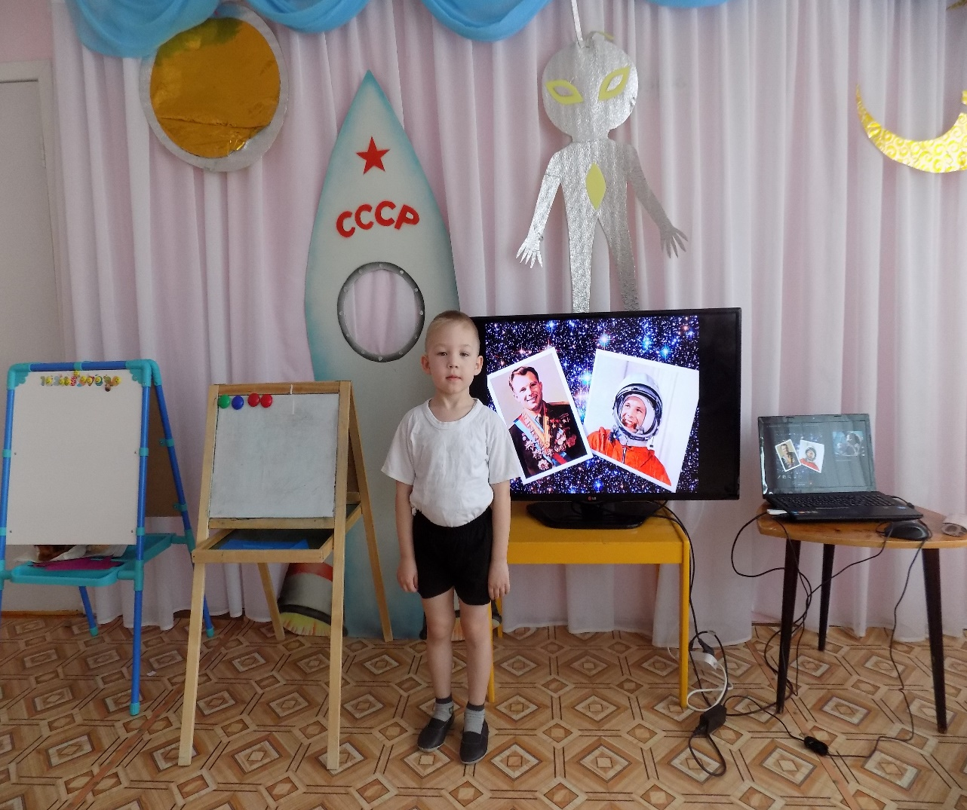
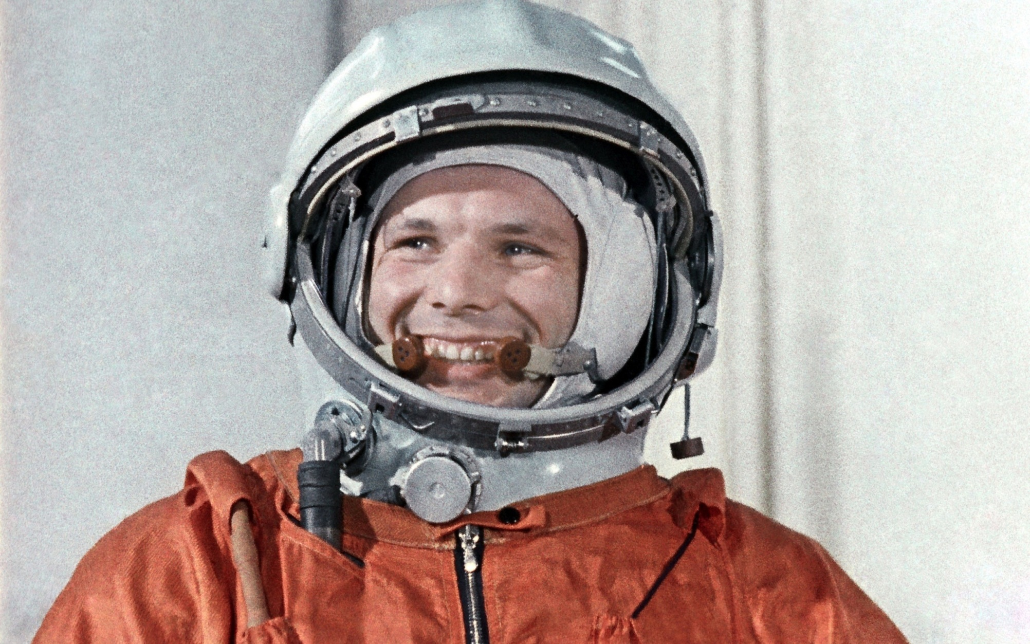
12 апреля 1961 года совершён первый полёт человека в космос (Ю. Гагарин) на корабле Восток-1 (СССР).

Slide 17
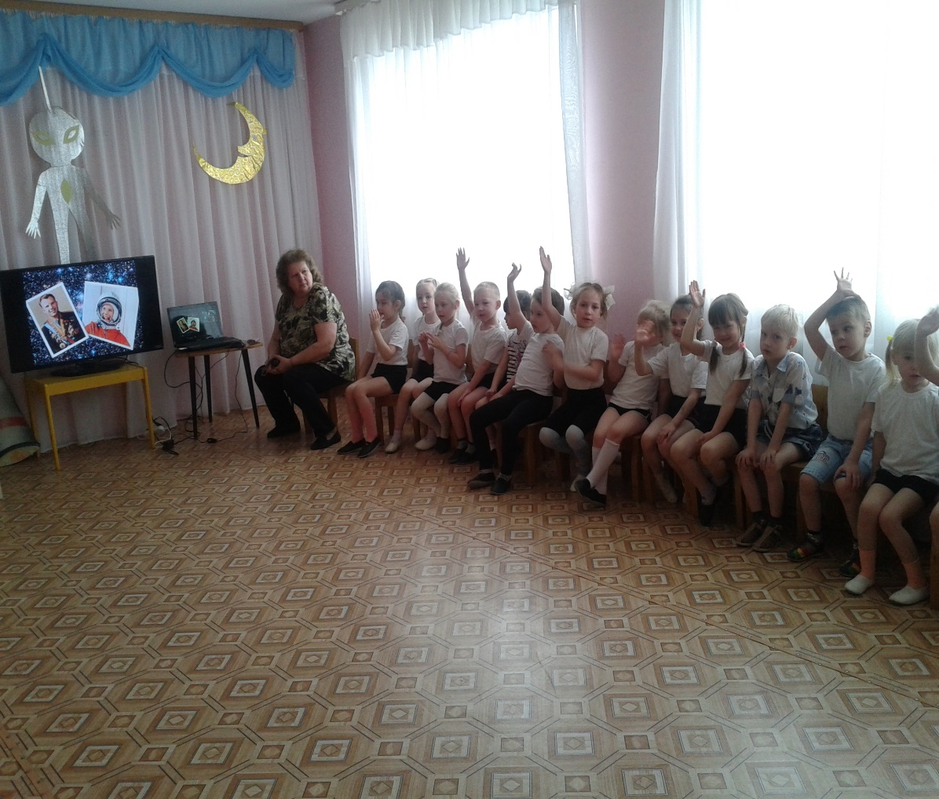
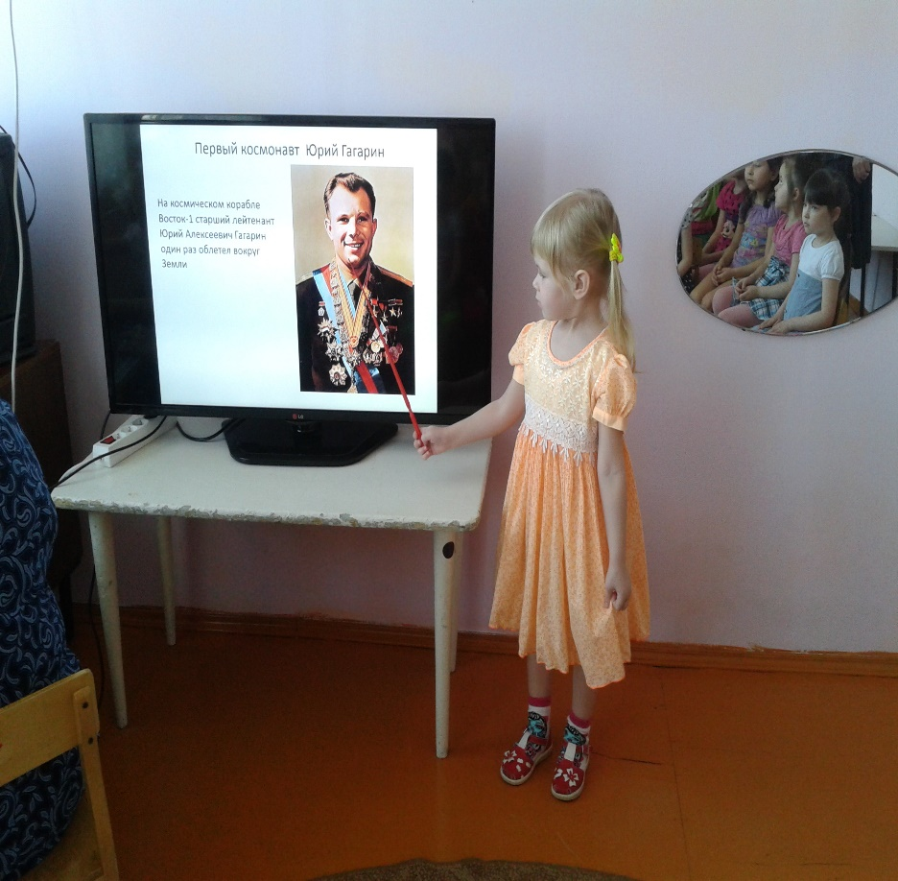

Slide 18
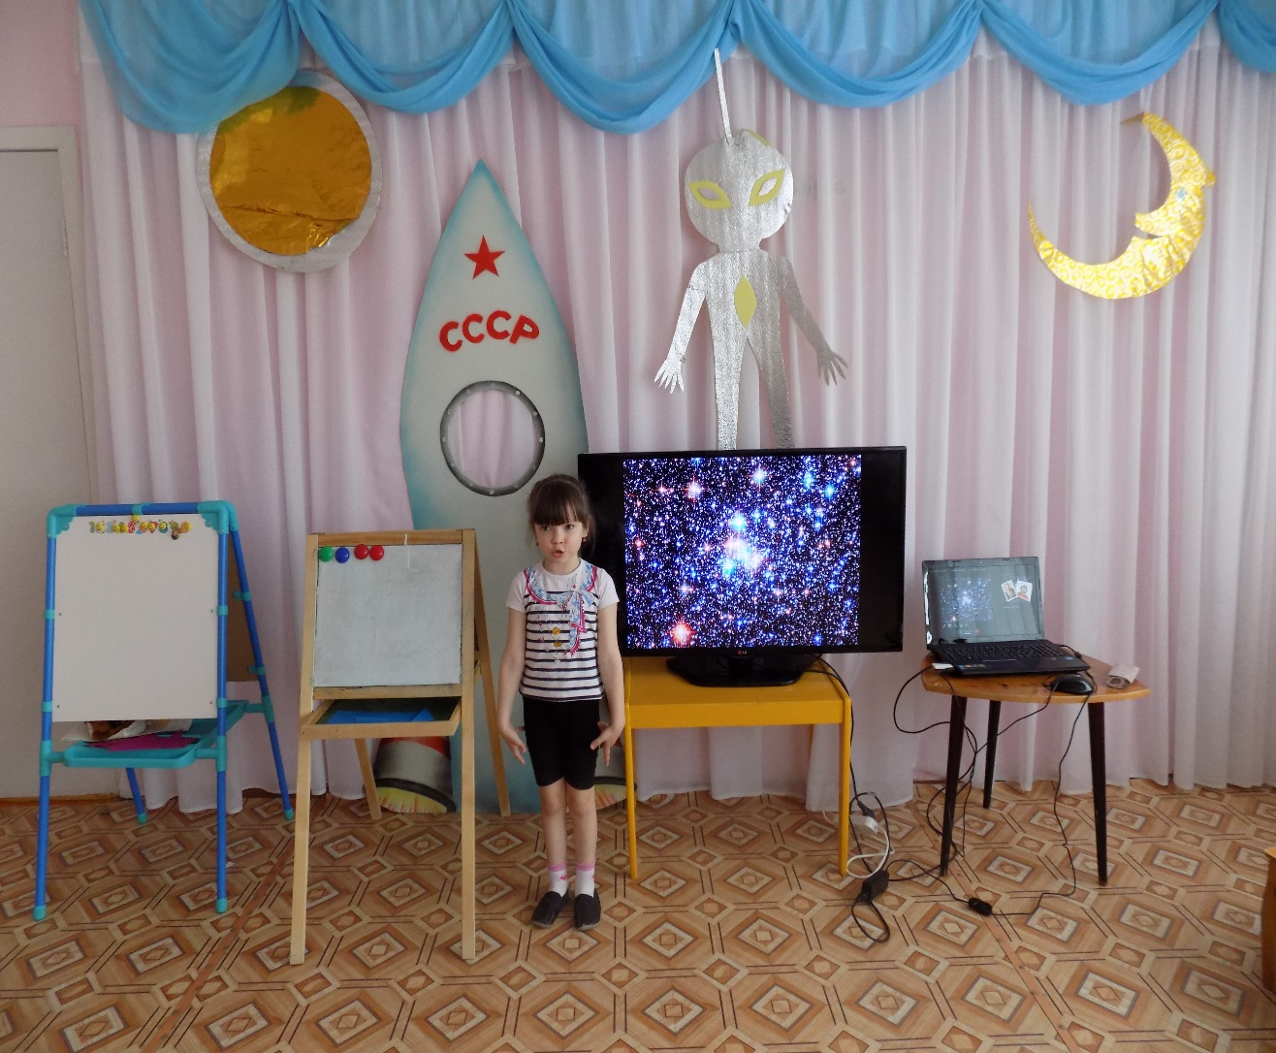
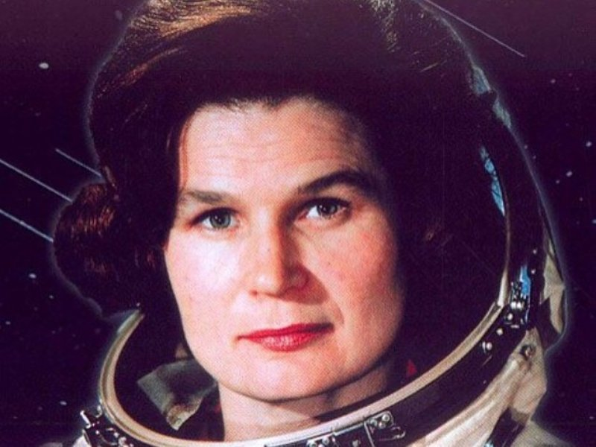
16 июня 1963 года совершён первый в мире полёт в космос женщины-космонавта (Валентина Терешкова) на космическом корабле Восток-6 (СССР).

Slide 19
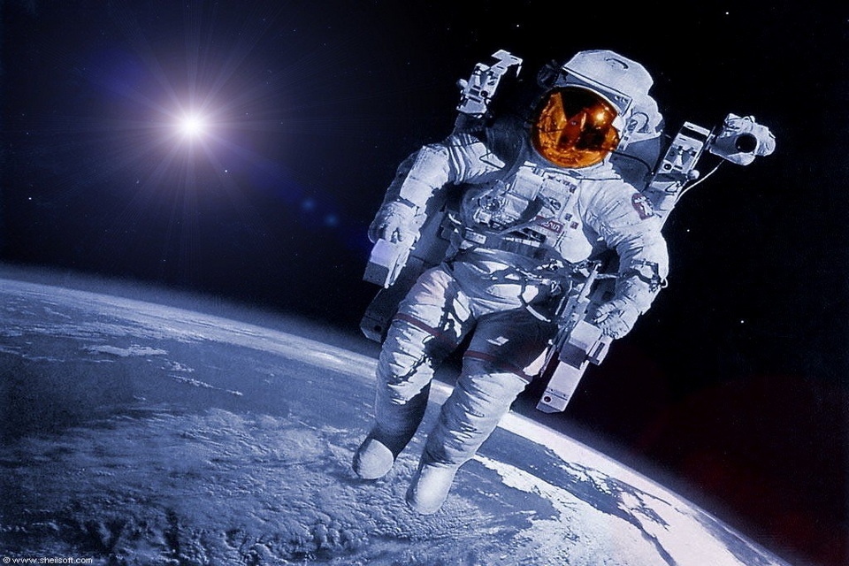
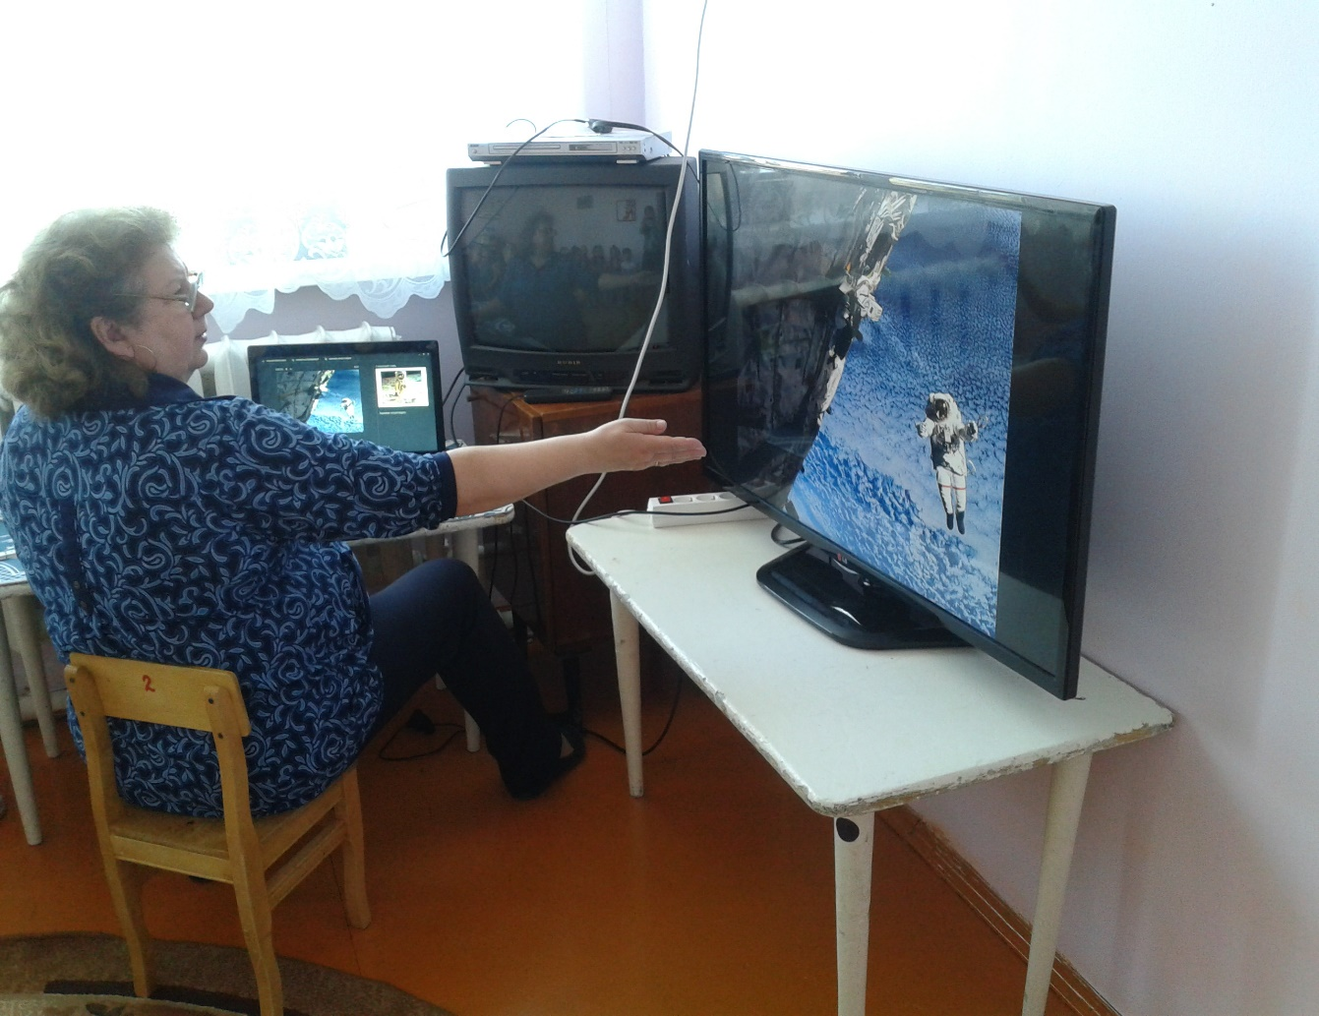
18 марта 1965 года совершён первый в истории выход человека в открытый космос. Космонавт Алексей Леонов совершил выход в открытый космос из корабля Восход-2 (СССР).

Slide 20
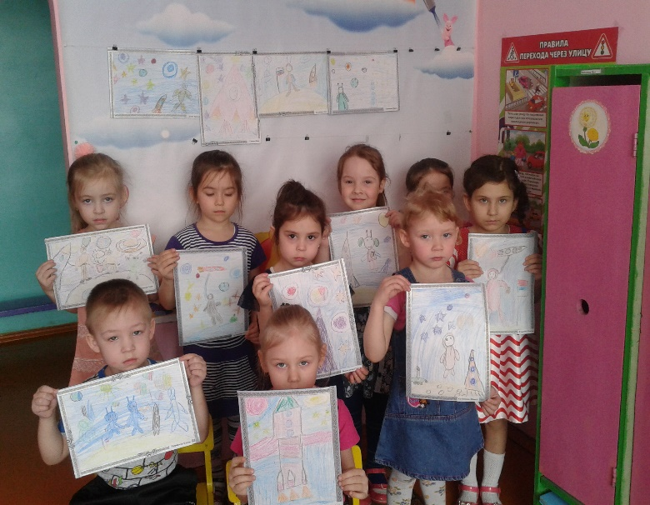
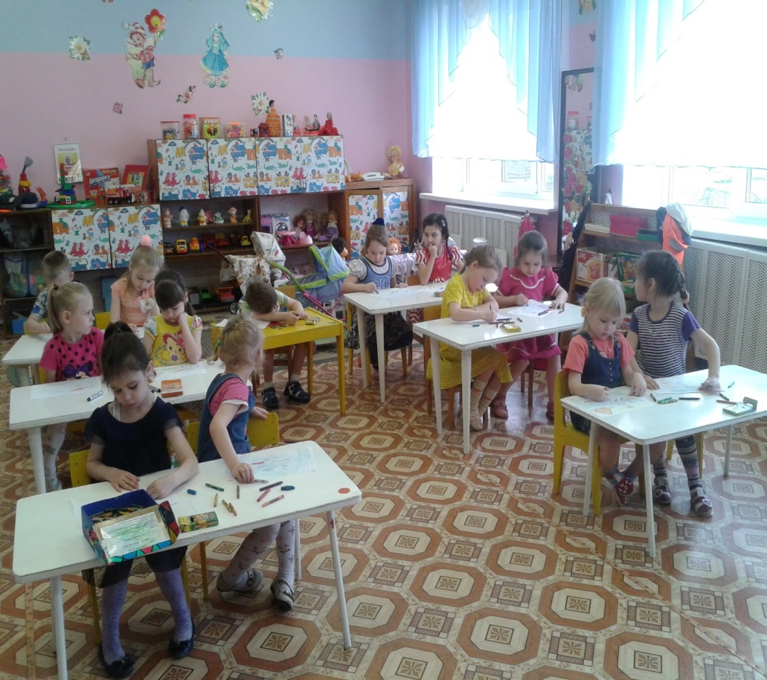
НОД рисование мелками «Этот необъятный космос»

Slide 21
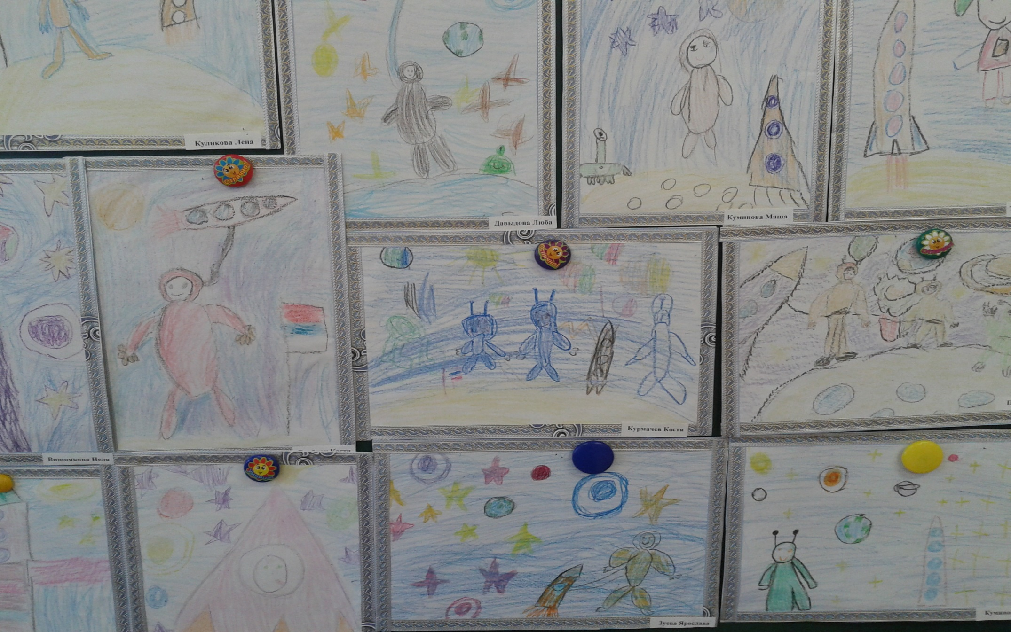
Выставка рисунков «Этот необъятный космос»

Slide 22
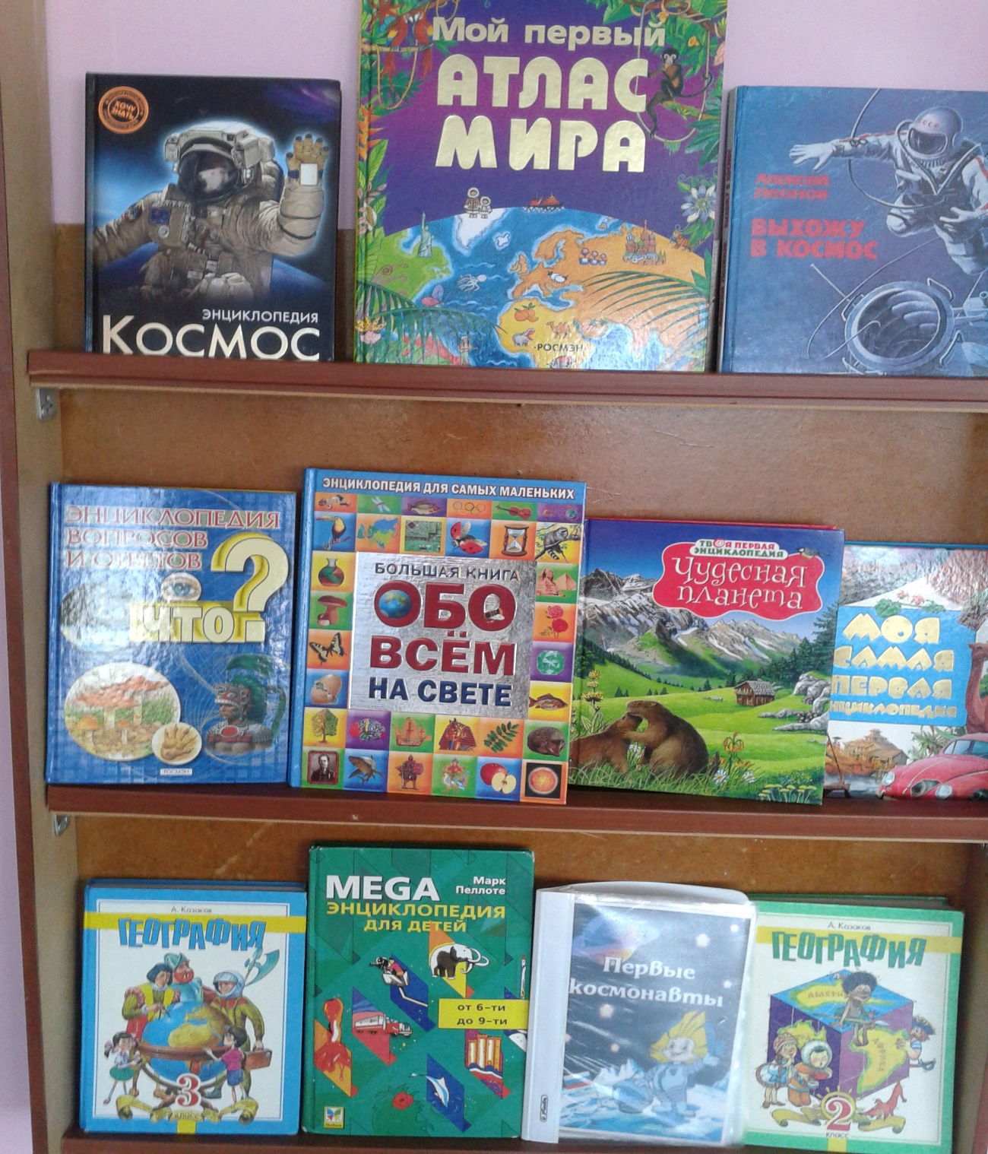
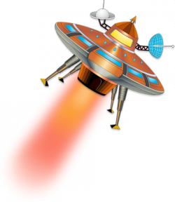
Детская библиотека о космосе

Slide 23
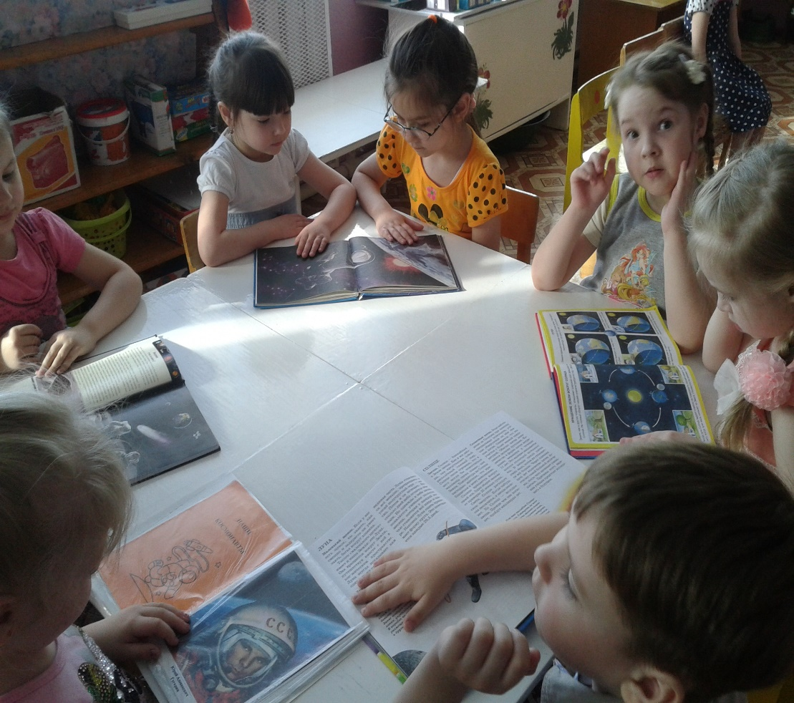
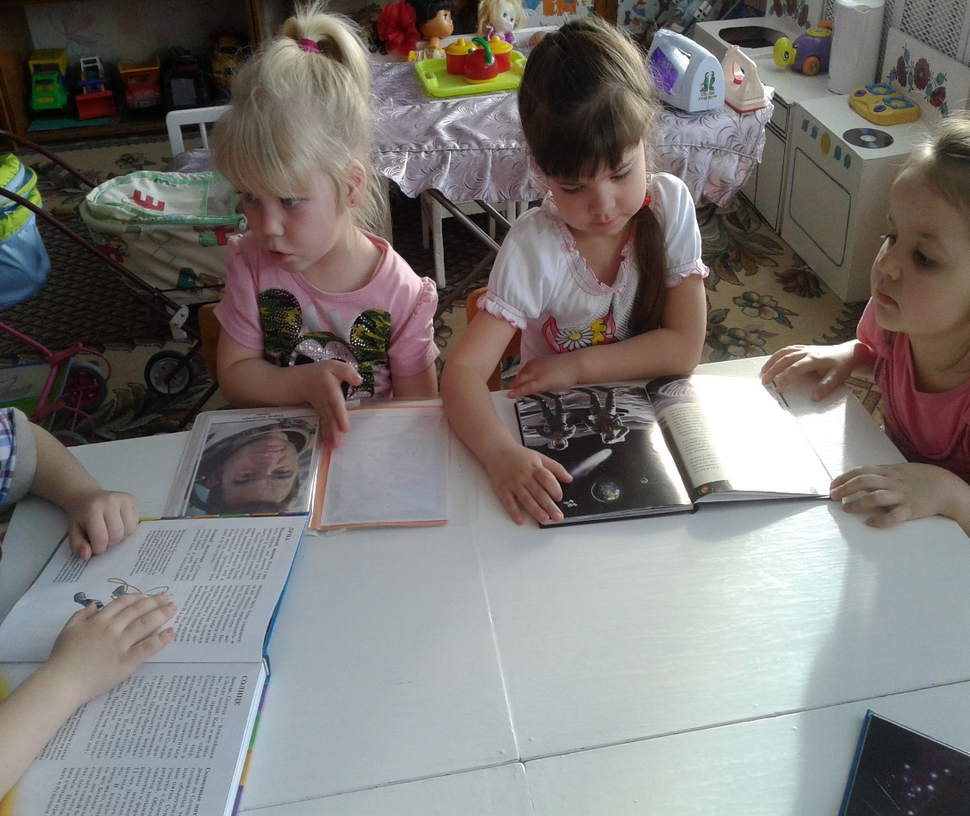
Рассматривание книг, энциклопедий о космосе

Slide 24
НОД Рисование красками «Земля и инопланетяне»

Slide 25
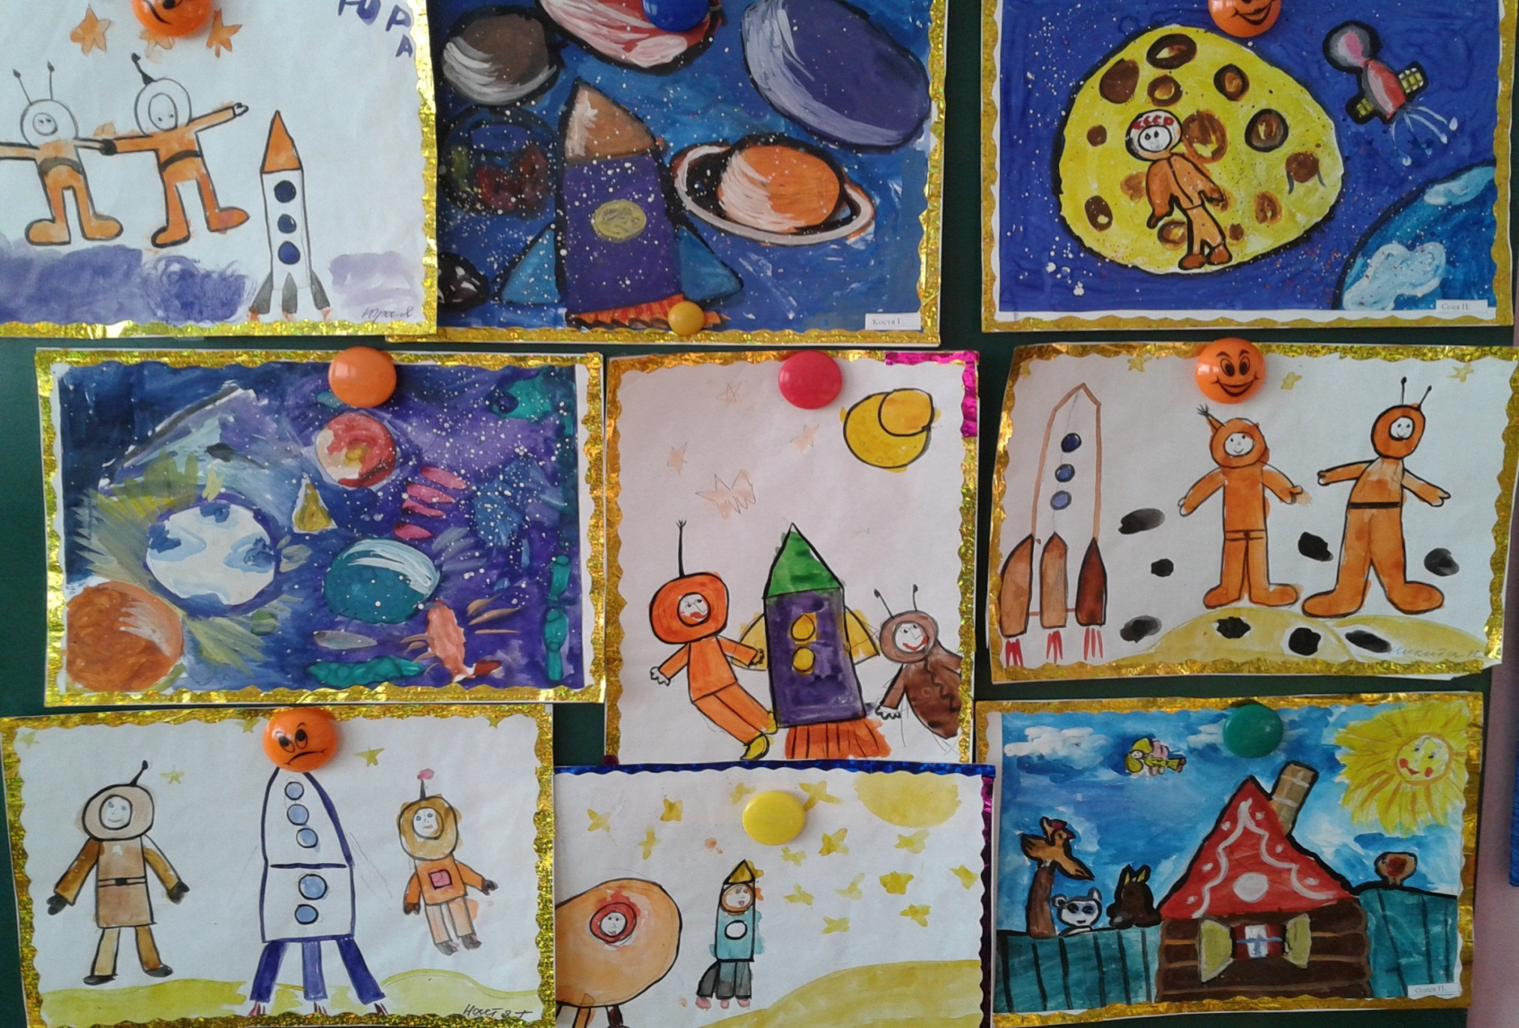
Выставка рисунков «Земля и инопланетяне»

Slide 26
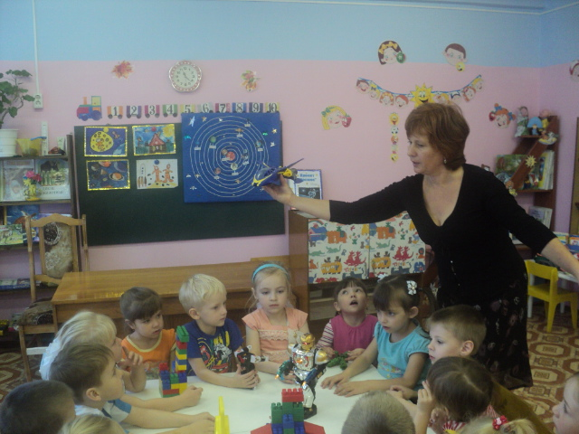
Робототехника «Космодром»

Slide 27
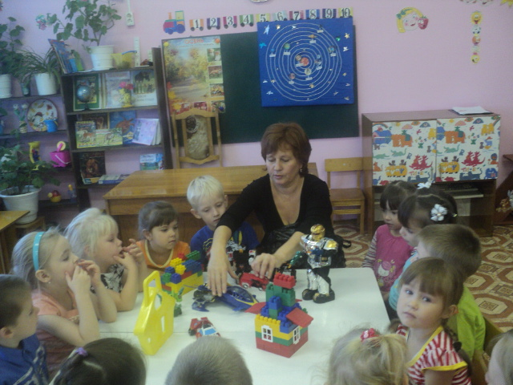
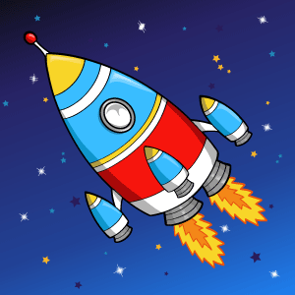
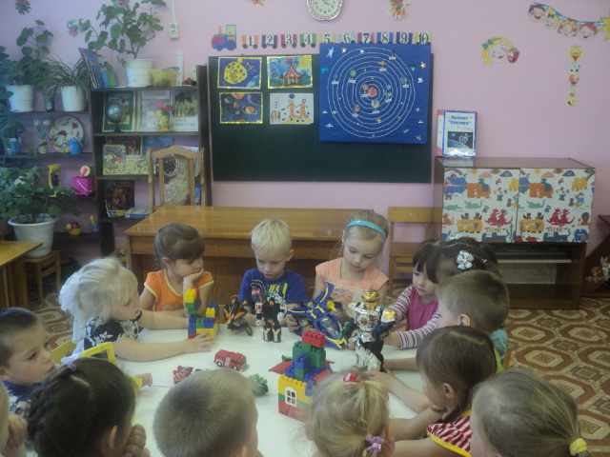
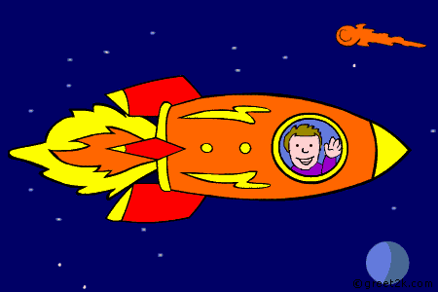

Slide 28
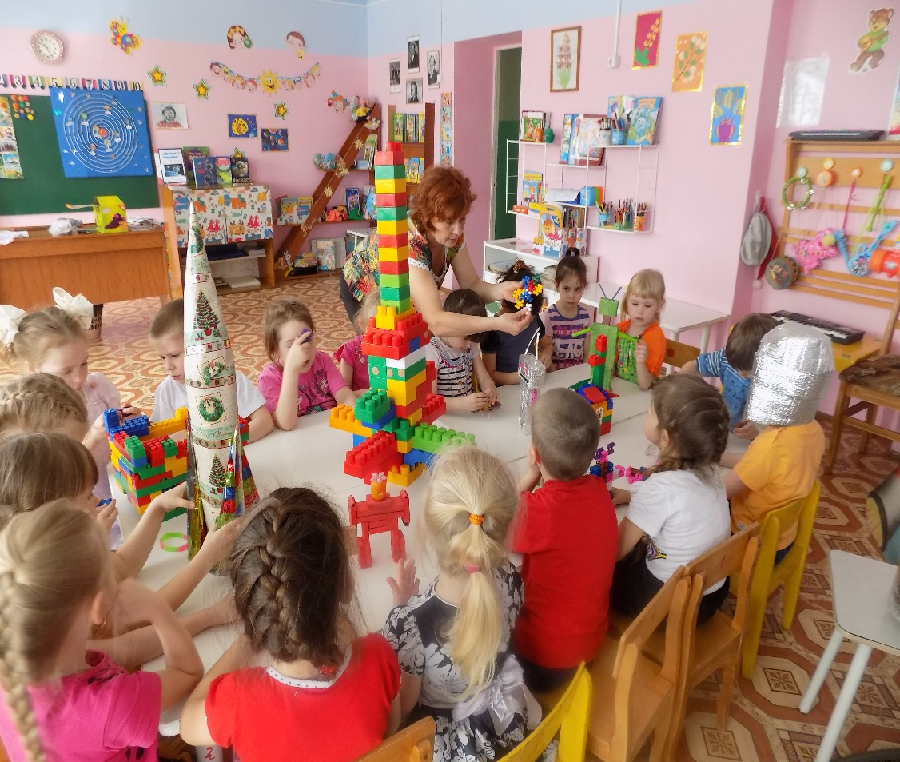
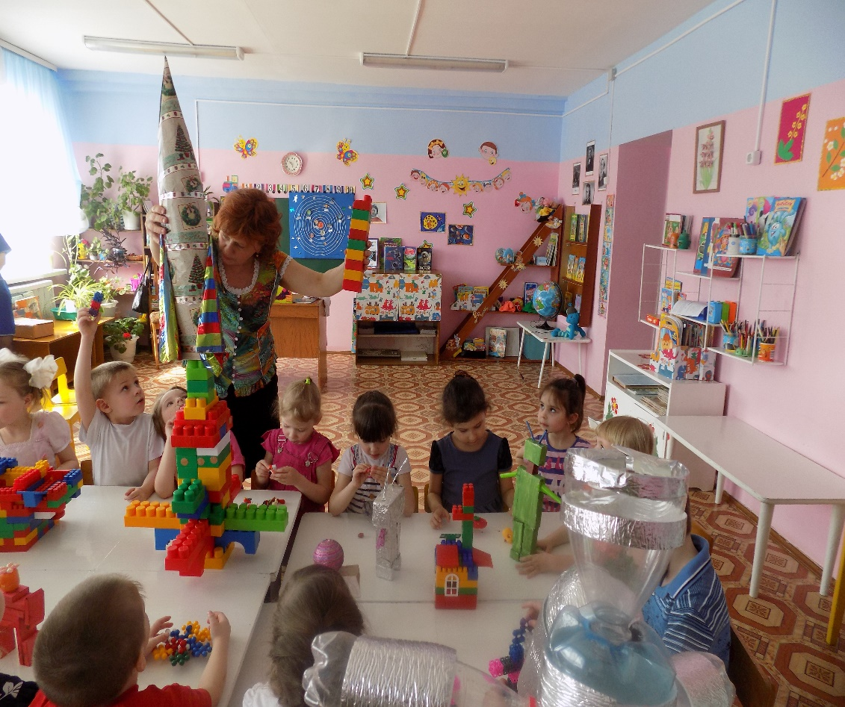
Инженерная школа

Slide 29
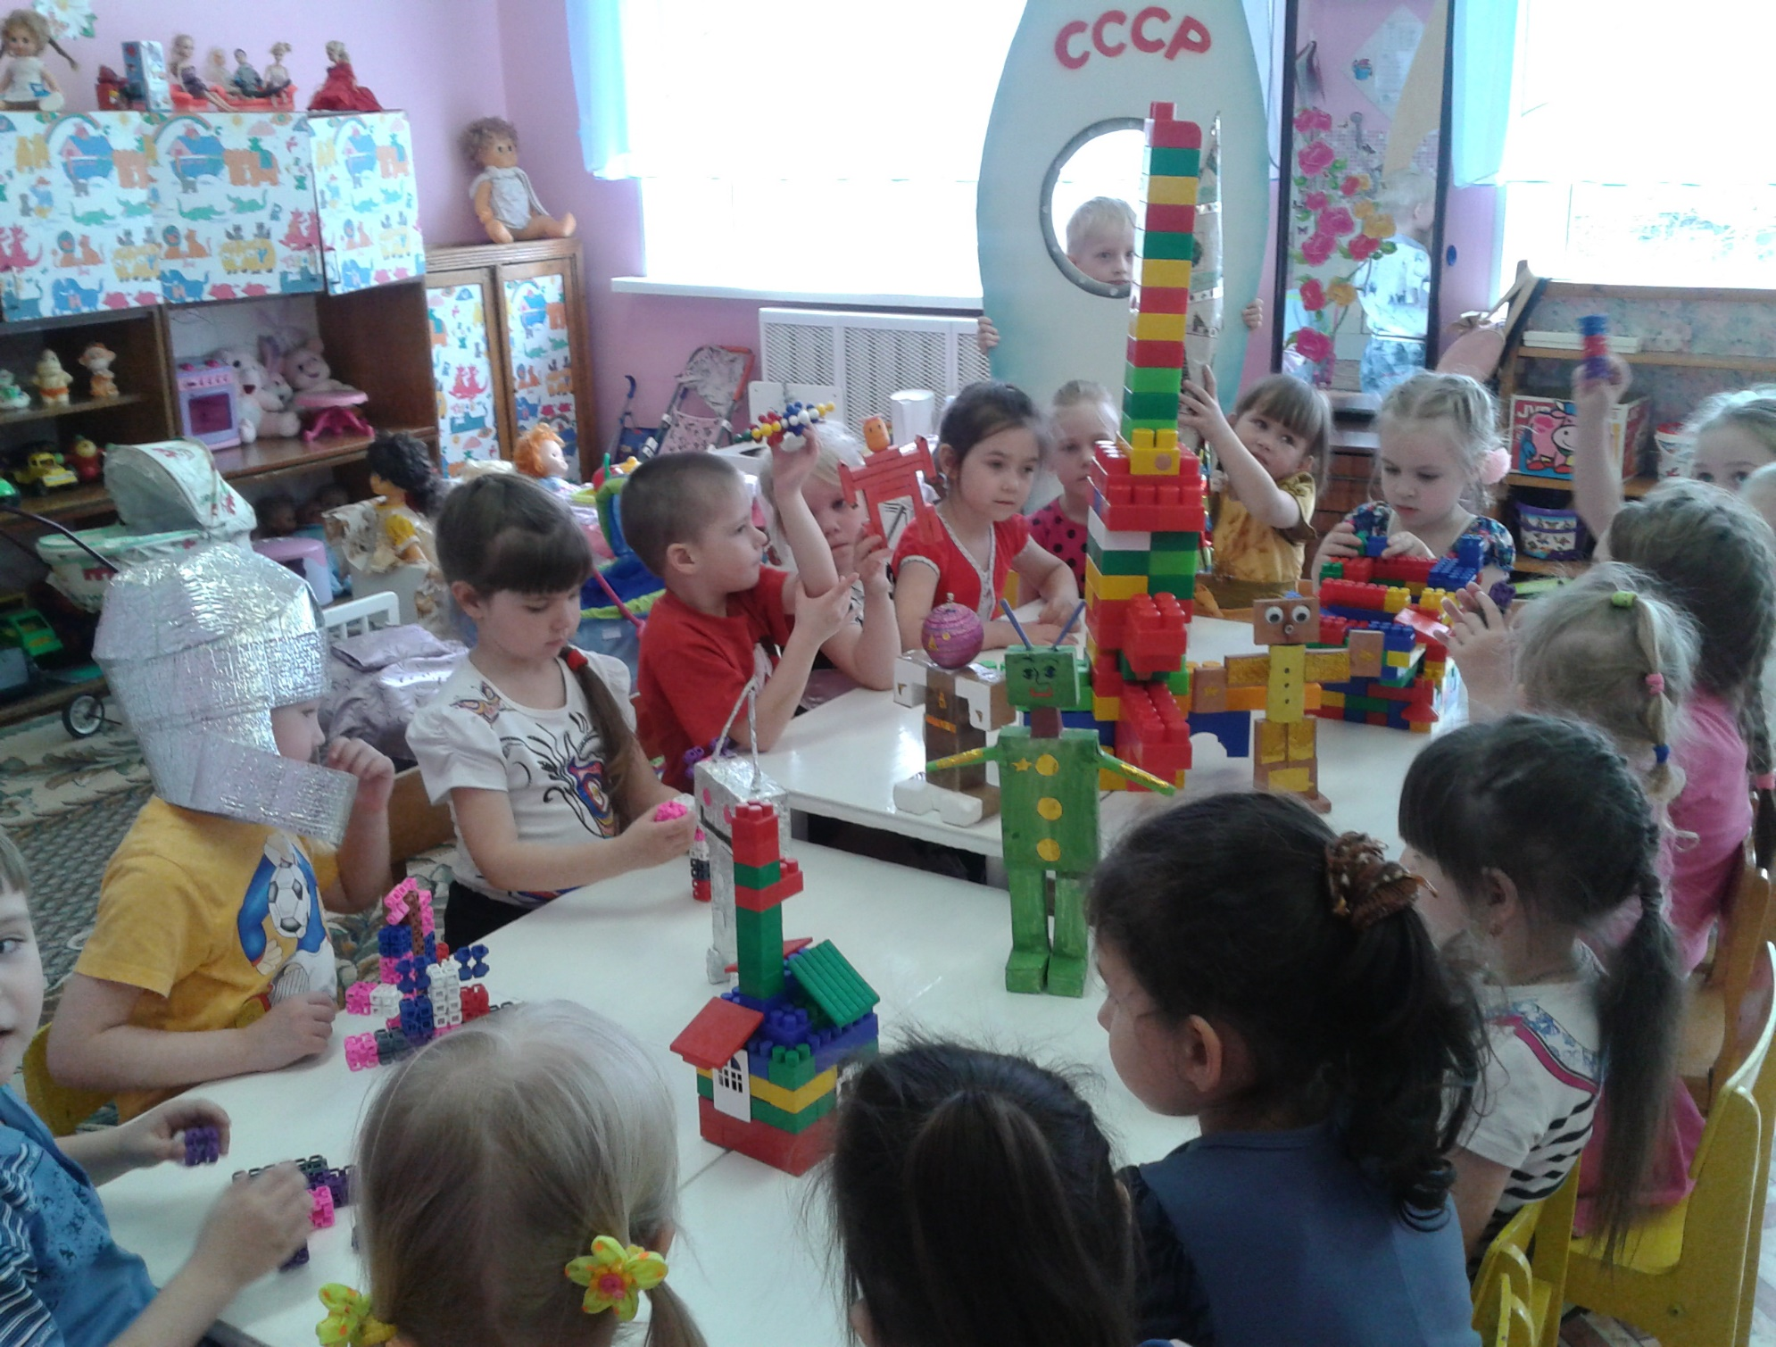

Slide 30
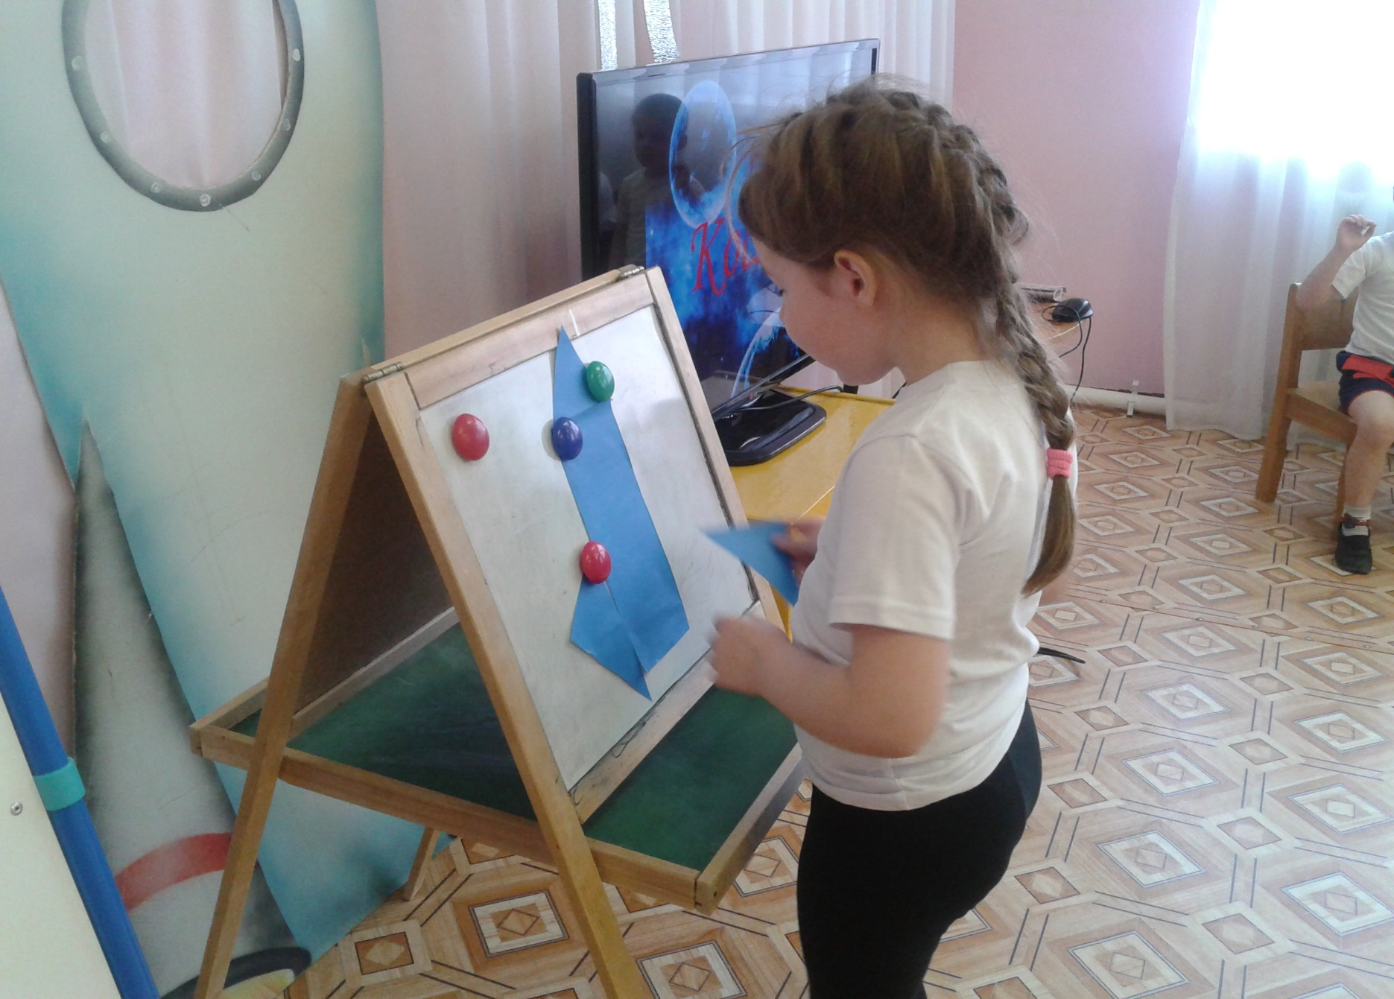

Slide 31
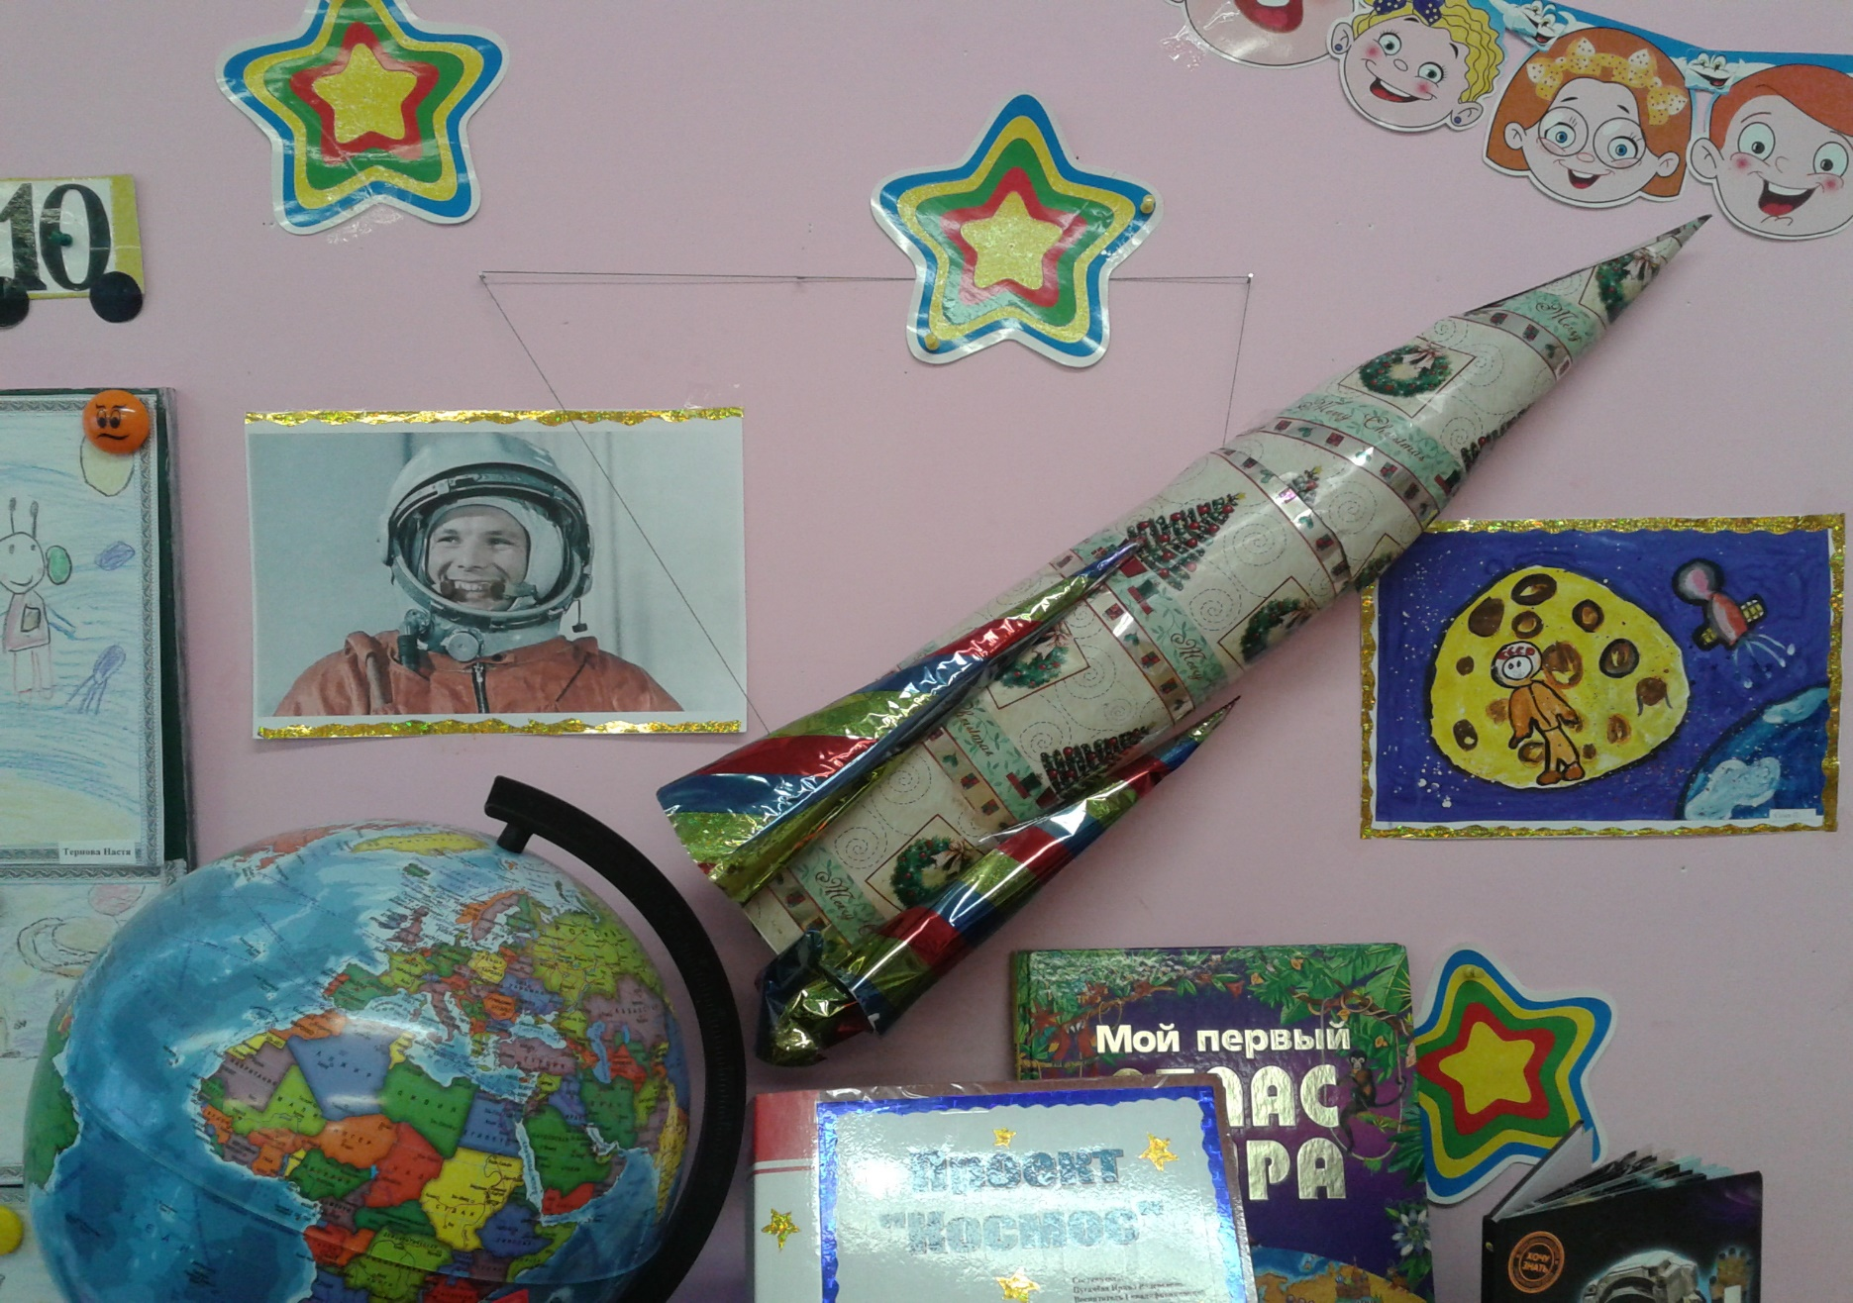
Оформление уголка к празднику «День Космонавтики»

Slide 32
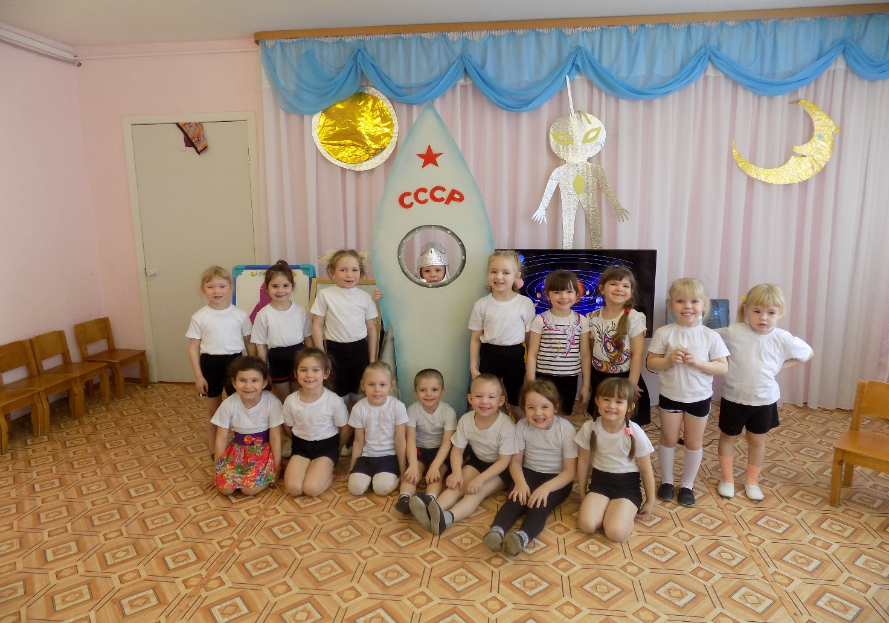
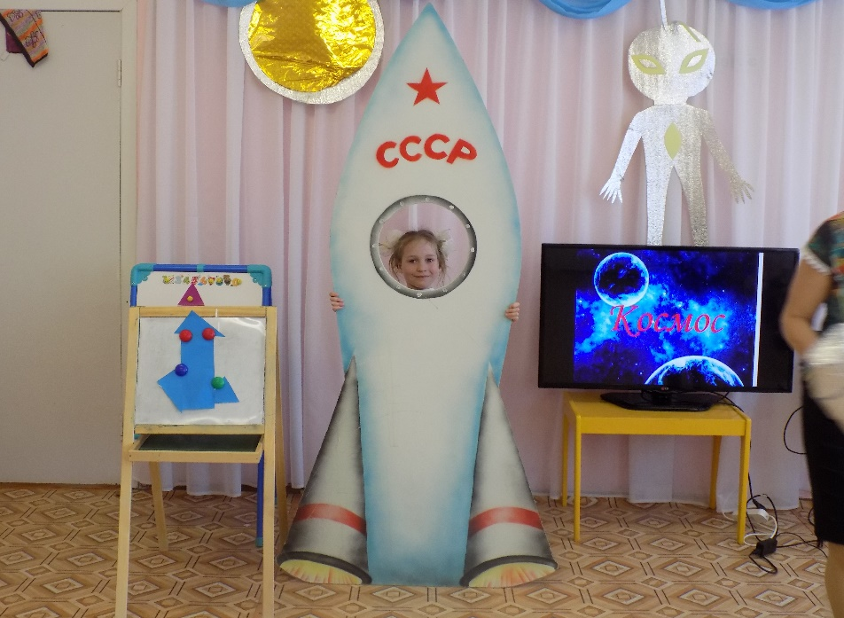
Итоговая игра «Летим в космос»

Slide 33
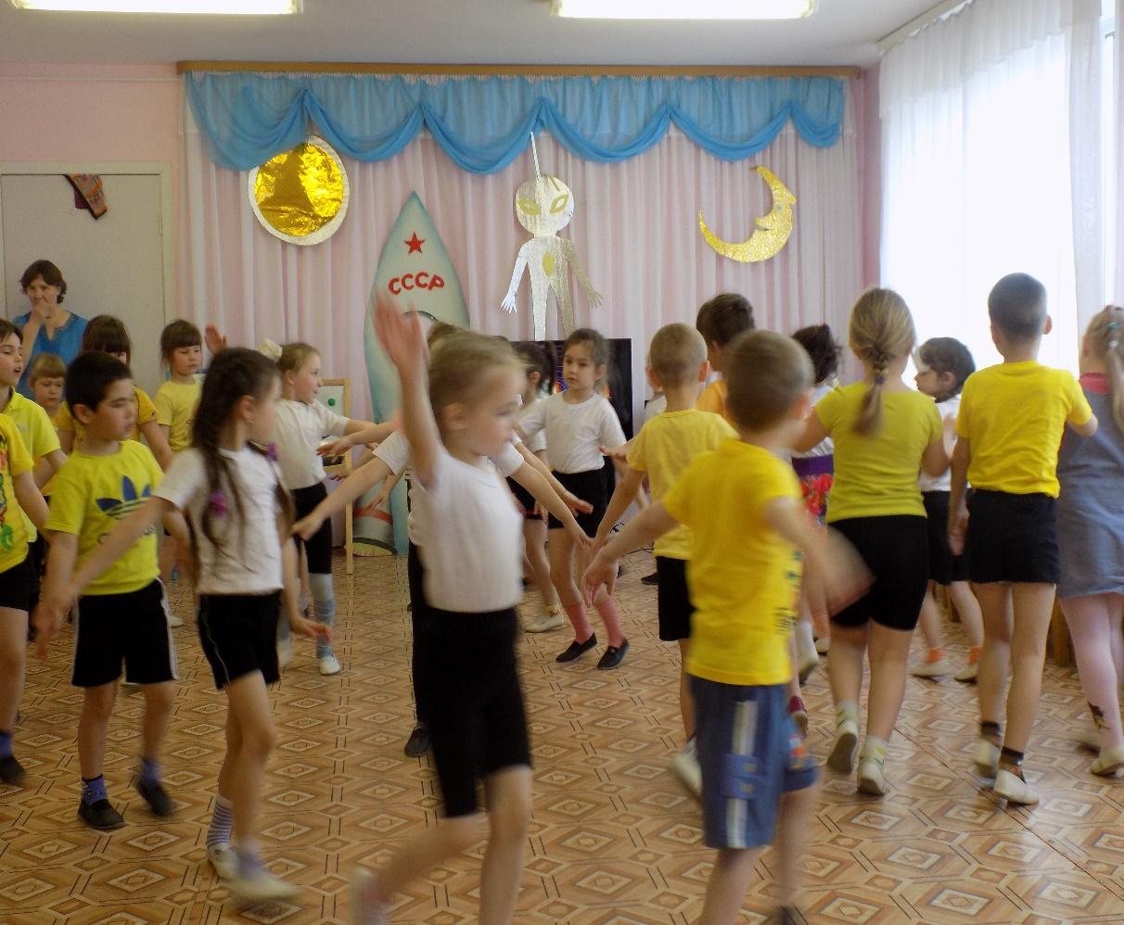
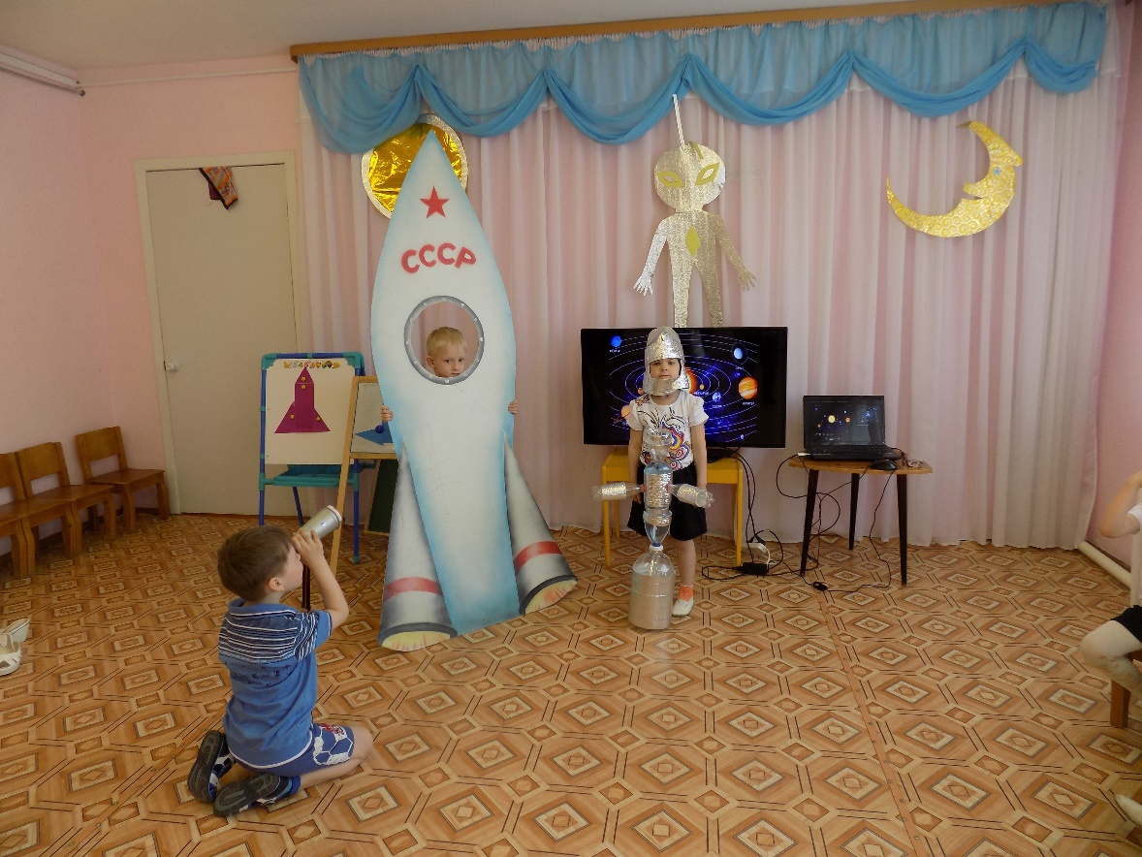

Slide 34
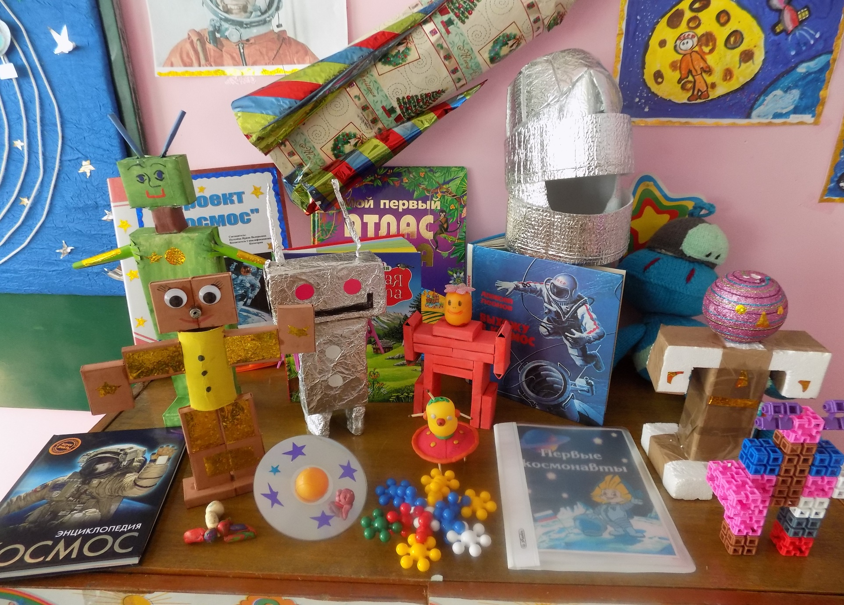
Совместная работа родителей с детьми в создании поделок и аппликаций

Slide 35
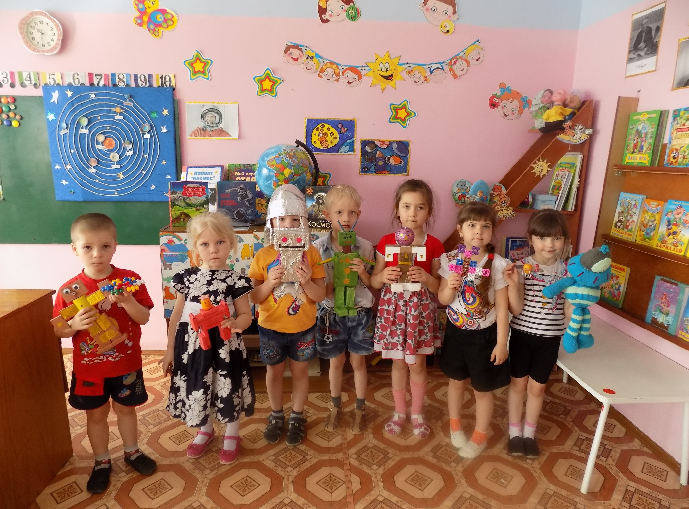

Slide 36
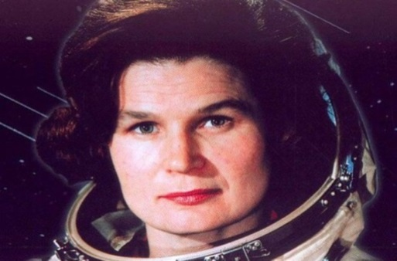
Рубрика для родителей. Оформление папки-ширмы «Покорители Космоса»
19 августа 1960 года совершён первый в истории орбитальный полёт в космос живых существ с успешным возвращением на Землю. На корабле «Спутник-5» орбитальный полёт совершили собаки Белка и Стрелка (СССР).
18 марта 1965 года совершён первый в истории выход человека в открытый космос. Космонавт Алексей Леонов совершил выход в открытый космос из корабля Восход-2 (СССР).
12 апреля 1961 года совершён первый полёт человека в космос (Ю. Гагарин) на корабле Восток-1 (СССР).
16 июня 1963 года совершён первый в мире полёт в космос женщины-космонавта (Валентина Терешкова) на космическом корабле Восток-6 (СССР).

Slide 37
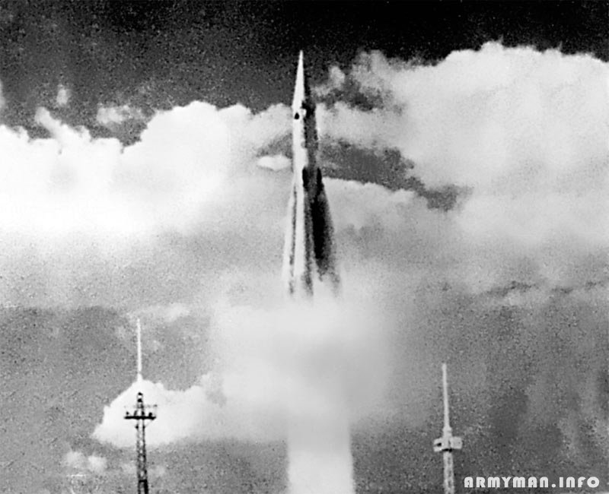
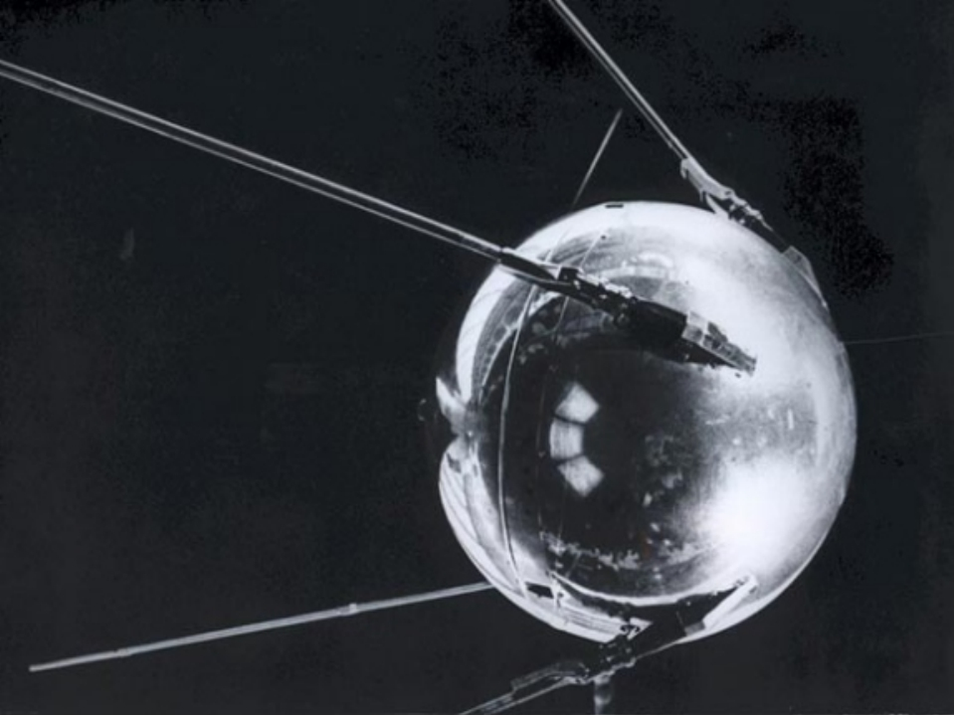
Важнейшие этапы освоения космоса:
В 1957 году под руководством Королёва была создана первая в мире межконтинентальная баллистическая ракета Р-7, которая в том же году была использована для запуска первого в мире искусственного спутника Земли.
4 октября 1957 года запущен первый искусственный спутник Земли Спутник-1 (СССР).

Slide 38
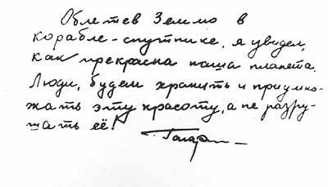
Известные слова Гагарина, написанные и подписанные им на клочке бумаги после его исторического полёта

Slide 39
Проект «Космос» рубрика из газет

